Slide 1
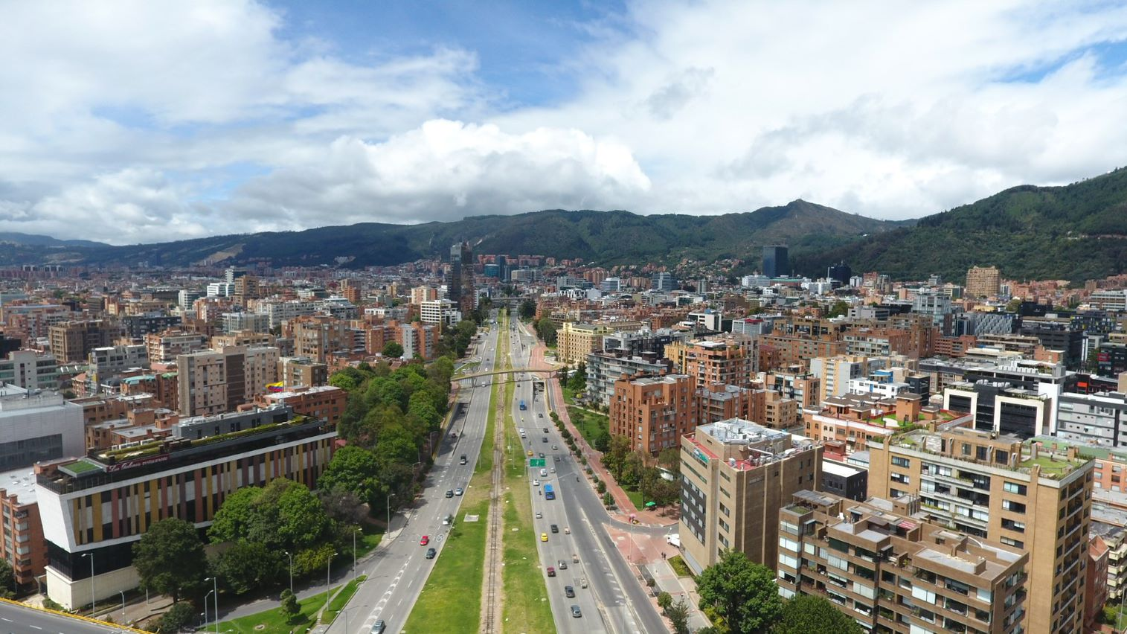

IMPACTOS DE LA SECRETARÍA DISTRITAL DEL HÁBITAT
En Fontibón, Kennedy, Bosa, Tunjuelito y Puente Aranda
2021 – 2022 (AGOSTO)

Slide 2


Estrategia
Conéctate con tu territorio
Desde el proyecto de inversión 7590 “Desarrollo de Estrategias de Innovación Social y Comunicación para el Fortalecimiento de la participación en Temas Hábitat En Bogotá” se materializa la Estrategia Conéctate con tu Territorio que aborda integralmente los territorios priorizados. Se promueve la apropiación y el disfrute del espacio público a través de las siguientes estrategias:
Busca adaptar espacios públicos, habilitando vías peatonales categoría tipo V-9, con restricción total de tráfico vehicular y /o plazoletas de amortiguación, para que puedan hacer uso y disfrutar de las intervenciones en condiciones bioseguras. La estrategia propone el desarrollo de acciones para fomentar la apropiación comunitaria y la pedagogía social en relación con el uso y disfrute del espacio público, promueve la concertación y construcción colectiva de los diseños de intervención.
Busca optimizar y fortalecer las relaciones que se establecen en las comunidades usando como medio el mantenimiento, adecuación, rehabilitación y embellecimiento de los espacios públicos de los barrios del Distrito Capital. Como resultado se espera promover la participación ciudadana, fortalecer los liderazgos y la construcción del tejido social desde el ejercicio propio de la ciudadanía.
Busca dejar capacidad instalada en los territorios a través del empoderamiento. La ciudadanía es la promotora de la gestión y sostenibilidad de los cambios a partir de la intervención y la co-creación, promoviendo la transformación de los entornos y la resignificación de los espacios a través de la corresponsabilidad y la inclusión, pilares fundamentales del proceso; siendo la intervención con color de fachadas de sus viviendas y algunos espacios públicos significativos en sus barrios, la forma de activar el tejido social.
Busca promover la innovación social con una participación ciudadana incidente mediante el otorgamiento de estímulos por hasta $15.000.000 a diferentes grupos de interés como las Juntas de Acción Comunal (JAC), organizaciones comunitarias, colectivos, agrupaciones, asociaciones sociales y demás actores para que desarrollen iniciativas participativas.

Slide 3
Estrategia / Conéctate con tu territorio
Fontibón
 |  |  | Una (1) calle intervenida
Nombre del punto | Dirección | Espacio | Área (m2) | Fecha de la Intervención | Participantes
La Aldea | CL 22H KR 118 B | Vía Peatonal | 36 | 14/01/2021 | 7
 |  | Ejecución del Convenio de Cooperación Interinstitucional 846 de 2021 celebrado entre la SDHT y el IDPAC. Se seleccionó una (1) obra con saldo pedagógico. | Se seleccionó una (1) obra con saldo pedagógico por un monto de $14.773.000
Nombre de la iniciativa | Lugar | Objetivo | Beneficiarios | Costo de implementación
Implementación de máquinas biosaludables en el Barrio Saturno | JAC Saturno | Promover la salud física y mental de los habitantes de la comunidad por medio de la utilización de implementos para realizar actividades saludables | 120 personas | $14.773.000
Se presentó una (1) iniciativa que no resultó beneficiada con el incentivo al no cumplir con los criterios de la convocatoria desarrollada en el marco de la ejecución del Convenio de Cooperación Internacional No. 707 de 2021 entre la SDHT y la OEI.
PRESUPUESTO INVERTIDO EN LA LOCALIDAD DE FONTIBÓN | POBLACIÓN BENEFICIADA
$ 15.633.000 | 127 Personas

Slide 4
Estrategia
Conéctate con tu territorio
Kennedy
 | Para el 2021 se intervinieron 14 calles en:: |  | Para el 2021 se intervinieron las siguientes calles:
Nombre del punto | Dirección | Espacio | Área (m2) | Fecha de Intervención | Participantes
Villa Alsacia | Kr 75 # 9 - 45 | Plazoleta | 204 | 26/01/2021 | 8
Villa Alsacia - Salón Comunal | CL 11 A KR 72 D - 20 | Plazoleta | 51 | 27/01/2021 | 7
Santa Catalina | CL 11B # 80B-61 | Plazoleta | 480 | 18/09/2021 | 8
Ciudad Kennedy Occidental. Colegio san pedro Claver | KR 79 C # 41 B - 51 SUR | Plazoleta | 150 | 18/09/2021 | 3
Ciudad Kennedy Norte. INEM Francisco de Paula Santander | CL 38 C SUR # 79 - 08 | Plazoleta | 460,8 | 18/09/2021 | 33
Ciudad Kennedy Central. Colegio Tom Adams | CL 40 J SUR # 78 — 08 | Plazoleta | 123,2 | 18/09/2021 | 3
Ciudad Kennedy Occidental. COlegio Disrital San José | CL 42 A SUR # 79 D — 37 | Plazoleta | 270,4 | 18/09/2021 | 2
Tintalito | CL 42 G SUR 14 87 — 06 | Plazoleta | 52 | 18/09/2021 | 8
Villa Alsacia | CL 9A ENTRE KR 75 Y KR 77 | Via Local V9 | 147,2 | 18/09/2021 | 5
Villa Alsacia | CL 9A ENTRE KR 77 Y KR 78 | Via Local V9 | 50 | 18/09/2021 | 5
Ciudad Kennedy Central. Colegio Distrital La Amistad | KR 78 # 35 - 30 SUR | Plazoleta | 195,5 | 18/09/2021 | 5
Ciudad Kennedy Central. Colegio El Japón | KR 78 G # 38 C 11 SUR | Plazoleta | 396 | 18/09/2021 | 20
Ciudad Kennedy Sur. Colegio Paulo VI | KR 78 P # 41 - 20 SUR | Plazoleta | 165 | 18/09/2021 | 3
Calandaima | KR 8 #26 - 03 SUR | Plazoleta | 169,4 | 18/09/2021 | 3

Slide 5
Estrategia
Conéctate con tu territorio
Kennedy
 |  | Para el 2022 se intervinieron 5 calles en:
Barrio | Nombre del punto | Dirección | Área (m2) | Fecha de Intervención | Participantes
Pastrana | PARQUE MIRAFLORES KENNEDY | KR 78L ENTRE CL 48 SUR y 48A SUR | 112 | 09/07/2022 | 25
El Carmelo | Parque Principal El Carmelo | CL 51C SUR 81G BIS 13 | 200 | 09/07/2022 | 19
Class | Colegio Distrital Class | KR 80I 57B 50 | 13 | 09/07/2022 | 10
PROVIVIENDA | Parque FLORALIA I SECTOR | TV 68C CL 31 SUR | 58 | 09/07/2022 | 10
Tintalá | Parque URB PARQUES DEL TINTAL | KR 90C CL 6A | 794,76 | 09/07/2022 | 26
 |  | Para la vigencia 2021 se seleccionaron seis (6) iniciativas de innovación social por un monto de COP $89.742.872 en el marco de la ejecución del Convenio de Cooperación Interinstitucional 846 de 2021 celebrado entre la SDHT y el IDPAC. | Se seleccionó una (1) obra con saldo pedagógico por un monto de $14.773.000
Nombre de la iniciativa | Lugar | Objetivo | Beneficiarios | Costo de implementación
Con fútbol recuperamos espacio y jóvenes | JAC Carvajal Osorio | Aprovechar el espacio de la cancha para motivar e incentivar la cultura del deporte | 800 personas | $14.917.900.

Slide 6
Estrategia
Conéctate con tu territorio
Kennedy
Nombre de la iniciativa | Lugar | Objetivo | Beneficiarios | Costo de implementación
Pavimentación (reparcheo) puntas de cuadras del Barrio Catalina 1 | JAC Catalina Primer Sector | Mejorar la calidad de vida de los residentes de los sectores a intervenir con la participación a través de la concertación en la priorización, selección y construcción de obras (OSP) de trabajo colectivo, necesarias para el mejoramiento de la calidad de vida de las personas que habitan en estos sectores | 400 personas | $ 15.000.000
Class, Un Barrio con Class-E | JAC Class | Hacer del escenario deportivo un espacio seguro para la recreación de los habitantes del sector | 400 personas | $14.924.872.
#manosalaobra | JAC Tintalito Primer Sector | Reacondicionar el área deportiva y recreativa del parque Tintalito Primer Sector | 500 personas | $14.900.100.

Slide 7
Estrategia
Conéctate con tu territorio
Kennedy
Nombre de la iniciativa | Lugar | Objetivo | Beneficiarios | Costo de implementación
Instalación de un Gimnasio Biosaludable para generar estrategias pedagógicas, participativas y creatividad comunitaria en el parque de Villa Alsacia | JAC Villa Alsacia | Instalar el Gimnasio bio-saludable para promoverla actividad física, el deporte, la integración comunitaria, el sentido de pertenencia de los espacios públicos, y mejorar la calidad de vida de los habitantes del barrio Villa Alsacia | 1.600 personas | $15.000.000.
Senderos de Villas de Kennedy ambientalmente saludables para nuestras nuevas generaciones | JAC Villas de Kennedy | Desarrollar acciones que permitan crear unos senderes seguros y transitables ambientalmente generando una mejor historia para nuestras nuevas generaciones | 1.800 personas | $15.000.000.

Slide 8
Estrategia
Conéctate con tu territorio
Kennedy
 |  | Se presentaron un total de once (11) iniciativas, de las cuales seis (6) resultaron beneficiadas al cumplir con los criterios de la convocatoria desarrollada en el marco de la ejecución del Convenio de Cooperación Internacional No. 707 de 2021 entre la SDHT y la OEI. El apoyo acumulado a las seis iniciativas de innovación social de la localidad fue de COP $89.324.250.
Organización | Iniciativa |  | Objetivo | No. Aproximado de beneficiarios | Monto financiado
Fundación CRONUS | Ambientorno Calandaima |  | Aumentar la apropiación del territorio de la comunidad del barrio Calandaima a partir de actividades de educación ambiental en espacios de participación, colaboración y reconocimiento del territorio que conlleven al mejoramiento del espacio público y por ende el mejoramiento de la calidad de vida de los habitantes de la localidad. | 100 personas | $ 14.961.000.
Arte para el alma - APEA | Corredor ambiental Techo |  | Transformar, conservar, diseñar, y rehabilitar condiciones ambientales del espacio público en 3 puntos críticos a través de la construcción de huertas urbanas y paredes verdes que dé como resultado un corredor ambiental. | 100 personas | $ 14.999.750.

Slide 9
Estrategia
Conéctate con tu territorio
Kennedy
Organización | Iniciativa | Objetivo | No. Aproximado de beneficiarios | Monto financiado
Nakuma Cultura Creativa- NCC | Techotivá - Techo - Laguna Nuestra UPZ 46 | Incidir en el territorio de Lagos de Castilla mediante jornadas de muralismo y agricultura urbana | 15 personas | $ 15.000.000
INGEEDIT, Grupo Ingeniería, Educación e Innovación Transformacional | Vamos a la ruta verde | Establecer un programa de innovación social, comunicación, educación ambiental y transferencia mediante festival, recorridos, jornadas educativas, talleres artísticos, lúdicos y técnicos | 360 personas | $14.398.500
Red de Hinchas con Capacidades Diversas (RDHCD) | La red-ciclando | Generar una reactivación económica a través de empleos sostenibles para los beneficiarios de la red de hinchas con capacidades diversas, por medio de una microempresa que se en carga de reutilizar materiales sólidos, como el vidrio y transformarlos a vasos, shots, y botellas decorativas. | 20 personas | $ 14.965.000.

Slide 10
Estrategia
Conéctate con tu territorio
Organización | Iniciativa | Objetivo | No. Aproximado de beneficiarios | Monto financiado
GEA-CM. Gestión y Estudios Ambientales - Cooperativa Multiactiva | Espacios públicos para la común-unidad | Gestionar colectivamente, desde una perspectiva comunitaria y de cuidado, espacios públicos significativos, acudiendo a herramientas del manejo del paisaje como la jardinería, para el mejoramiento de las condiciones ambientales y del entorno | 3.000 personas | $ 15.000.000
Kennedy
PRESUPUESTO INVERTIDO EN LA LOCALIDAD DE KENNEDY | POBLACIÓN BENEFICIADA
$ 199.922.016 | 9.393 Personas

Slide 11
Estrategia
Conéctate con tu territorio
Bosa
 |  | Para el 2021 se intervinieron 11 calles en: |  | Para el 2021 se intervinieron las siguientes calles:
Nombre del punto | Dirección |  | Espacio | Área (m2) | Fecha de Intervención | Participantes
Colegio Luis López de Mesa | CL 65H Sur # 78A - 03 |  | Vía Peatonal | 60 | 14/01/2021 | 7
Colegio Alfonso Reyes Echandía | KR 86 CL 74 Sur |  | Plazoleta | 420 | 15/01/2021 | 5
Colegio José Francisco Socarras CED | Calle 66 sur # 88C - 90 |  | Plazoleta | 60 | 18/09/2021 | 4
Salón comunal Piamonte | Calle 68 A sur # 80 H Bis |  | Plazoleta | 800 | 18/09/2021 | 14
Plazoleta Colegio Fernando Mazuera | Calle 68 A sur #80H -05 |  | Plazoleta | 134,4 | 18/09/2021 | 16
Parques de Villa Javier | Calle 77 sur # 80 J |  | Vía Peatonal | 80 | 18/09/2021 | 13
Parque de Villa Javier | Carrera 81 H – Calle 77 sur |  | Vía Peatonal | 80 | 18/09/2021 | 48
El Jardín | Carrera 81BIS A # 83C SUR |  | Vía Peatonal | 70 | 18/09/2021 | 10
Parcela El Porvenir | CL 51 SUR # 91D 56 |  |  | 225 | 18/09/2021 | 4
Olarte | CL 56 F Sur KR 71 D |  | Vía Peatonal | 94,5 | 18/09/2021 | 6
El Jardín II | Cr 81 #83c-39 sur |  | Vía Local V9 | 20 | 24/11/2021 | 7

Slide 12
Estrategia
Conéctate con tu territorio
Bosa
 |  | Para el 2022 se intervinieron 8 calles en::
Barrio | Nombre del punto | Dirección | Área (m2) | Fecha de Intervención | Participantes
Villa del Río | Parque Metropolitano TIMIZA (SECTOR VILLA DEL RIO) | KR 69 CL 54 SUR | 152 | 09/07/2022 | 30
San Antonio | Parque DESARROLLO CIUDADELA LA LIBERTAD II | KR 88F BIS CL 69 BIS SUR | 268 | 09/07/2022 | 4
Bosa | Parque Argelia | KR 81D 60C SUR | 200 | 09/07/2022 | 6
Jose María Carbonell | Parque URBANIZACION JOSE MARIA CARBONELL I Y II ETAPAS | TV 77G BIS D DG 71C BIS B SUR | 600 | 09/07/2022 | 8
El Retazo | Parque DESARROLLO GRAN COLOMBIANO II SECTOR, NARANJOS | KR 80M 71C 31 SUR | 100 | 09/07/2022 | 3
CIUDADELA EL RECREO II | Parque Metropolitano El Recreo | CL 69 SUR ENTRE KR 100 y KR 102 | 1570 | 09/07/2022 | 34
SAN BERNARDINO XIX | Colegio Alfonso Lopez Michelsen | KR 98B 74 68 SUR | 40 | 09/07/2022 | 4
CIUDADELA EL RECREO | Colegio Leonardo Posada Pedraza | KR 92 72 68 SUR | 150 | 09/07/2022 | 3

Slide 13
Estrategia
Conéctate con tu territorio
Bosa
 |  | Se seleccionaron cinco (5) iniciativas de innovación social por un monto de $71.630.257 en el marco de la ejecución del Convenio de Cooperación Interinstitucional 846 de 2021 celebrado entre la SDHT y el IDPAC. | Se seleccionó una (1) obra con saldo pedagógico por un monto de $14.773.000
Nombre de la iniciativa | Lugar | Objetivo | Beneficiarios | Costo de implementación
Construcción de cancha de Vóley Playa y en el embellecimiento participativo del Parque Olarte | JAC Olarte | Construir y adecuar un espacio deportivo Vóley Playa que majorara la calidad de vida de los habitantes, con la apropiación del espacio con el aprovechamiento y sano esparcimiento de la comunidad | 297 personas | $14.999.529
Sembrando conciencia para generar cambio ambiental | JAC Villa Clemencia | Concientizar a los habitantes del Barrio Villa Clemencia, Villa Sonia 1, San Antonio de Escocia en el manejo de basuras, residuos orgánicos y manejo de los desechos de los animales que permita generar en el dueño de la mascota conciencia y cultura ciudadana acogiéndose a las normas de convivencia mejorando la calidad de vida de las personas del Barrio y sus alrededores | 186 personas | $15.000.000.

Slide 14
Estrategia
Conéctate con tu territorio
Bosa
Nombre de la iniciativa | Lugar | Objetivo | Beneficiarios | Costo de implementación
Recuperando mi barrio | JAC Jiménez de Quesada | Recuperación del espacio público y concientización del uso correcto de las basuras del barrio Jiménez de Quesada | 84 personas | $11.822.010.
Restauración participativa del Parque El Triunfo en beneficio de toda la comunidad” | JAC El Triunfo | Reestructurar el diseño actual del parque el Triunfo dando un espacio adecuado para la adecuación de una cancha de banquitas y embellecimiento de este espacio con plantas ornamentales | 158 personas | $14.808.718
Huerto de producción limpia comunitaria | JAC Urbanización Nueva Villa de los Sauces | Generar conciencia sobre la importancia del cuidado y conservación del medio ambiente, aprovechando al máximo los recursos, espacios, materiales y mano de obra. | 118 personas | $15.000.000.

Slide 15
Estrategia
Conéctate con tu territorio
Bosa
 |  | Se presentaron un total de veintiún (21) iniciativas, de las cuales diez (10) resultaron beneficiadas al cumplir con los criterios de la convocatoria desarrollada en el marco de la ejecución del Convenio de Cooperación Internacional No. 707 de 2021 entre la SDHT y la OEI. El apoyo acumulado a las diez iniciativas de innovación social de la localidad fue de COP $137.961.966.
Organización | Iniciativa |  | Objetivo | No. Aproximado de beneficiarios | Monto financiado
Asociación Nueva Vida Mujer – ASOMUJER. | Talleres formativos y fortalecimiento de los espacios de encuentro y convivencia en el proyecto de vivienda de interés social Ciudadela El Porvenir Mz 2A” en la localidad de Bosa |  | Fortalecer los conocimientos acerca de las normas de convivencia ciudadana, respeto por el otro, solidaridad, seguridad y protección en la comunidad que reside el proyecto de vivienda de interés social Ciudadela El Porvenir Mz 2A, en la localidad séptima de Bosa | 180 personas | $13.072.400
Colectivo CRAAJ | Laboratorio Creativo móvil para la convivencia ciudadana |  | Desarrollar un programa de sensibilización cultural para mejorar la convivencia ciudadana en la UPZ 86 Bosa El porvenir | 800 personas | $15.000.000

Slide 16
Estrategia
Conéctate con tu territorio
Bosa
Organización | Iniciativa | Objetivo | No. Aproximado de beneficiarios | Monto financiado
Vermicultura Bogotá | ECOFESTIVAL-AULASALACALLE | Reducir la cantidad de residuos sólidos no aprovechables que se generan en los hogares a través de la constitución de la comunidad de vermi-composteros urbanos, aprovechando residuos orgánicos y convirtiéndolos en abono y sustratos orgánicos de la mejor calidad y fomentar un pensamiento crítico en las comunidades desde una perspectiva preventiva, correctiva y de mitigación de la crisis climático y ambiental de la localidad | 140 personas | $15.000.000
CIEF Equidad y Emprendimiento | Green Explosion–Reverdeciendo Mi Barrio | fomentar procesos de reconocimiento, cuidado, apropiación y resignificación del territorio y el medio ambiente, usando como elementos de transformación y empoderamiento la siembra y el arte. | 100 personas | $15.000.000

Slide 17
Estrategia
Conéctate con tu territorio
Bosa
Organización | Iniciativa | Objetivo | No. Aproximado de beneficiarios | Monto financiado
Alianza Entre la Agrupación Cri-Arte Crianza Creativa y la Administración del Conjunto Brisas del Caney | Reverdeciendo Brisas del Caney | Gestionar la adecuación de un espacio que favorezca el cuidado del ambiente y la realización de actividades comunitarias que fortalezcan el desarrollo de potencialidades, competencias y habilidades socioemocionales individuales, familiares y sociales de las niñas, niños, jóvenes, personas en condición de discapacidad, adultos y adultos mayores que habitan el conjunto residencial Brisas del Caney | 110 personas | $14.588.250
Fundación Socio Cultural Teatro Calle Colombia | Manzana 2A: Conjunto cerrado, territorio abierto y en Comunidad | Coadyuvar en el fortalecimiento de la cohesión comunitaria y creatividad social de los y las residentes del Proyecto de Vivienda de Interés Prioritario llamado Ciudadela El Porvenir Mz 2A de Bosa a través de las artes plásticas, el teatro comunitario, el cine foro, artes y oficios tradicionales y la cocina en comunidad. | 65 personas | $14.881.000
Rescatando Sueños por la Diversidad | Embelleciendo nuestro barrio con reciclaje y jardinería | Concientizar sobre cultura ambiental ciudadana y a su vez lograr la recuperación de un punto comunitario específico que tenga la problemática de disposición inadecuada de residuos sólidos. | 20 personas | $11.060.416

Slide 18
Estrategia
Conéctate con tu territorio
Bosa
Organización | Iniciativa | Objetivo | No. Aproximado de beneficiarios | Monto financiado
Jóvenes en Cambio | Aprendamos con Rocky | Reforzar la convivencia de los habitantes de vivienda de interés social mediante actividades pedagógicas, culturales, de bienestar y protección animal que fortalezcan el tejido social mediante la concientización del papel de las mascotas en la propiedad horizontal. | 30 personas | $15.000.000
Erce Danza (Entre Ritmo, Cuerpo y Espacio) | Entre Vecino y Vecino Más Me Arrimo | Generar mayor cohesión, integración y convivencia entre cada uno de los residentes de las viviendas de interés social que conforman parques de Villa Javier. | 30 personas | $9.359.900
Agrupación Cultural y Ambiental Luciérnagas- Aca Luciérnagas | Noches de Luciérnagas III: El sendero de las Luciérnagas | Fortalecer la apropiación territorial de los habitantes del micro territorio la primavera sur y el palmar, de la conurbación Bosa-Soacha, mediante la realización de nueve bazares culturales y artísticos, denominados “Noches de luciérnagas III”. | 450 personas | $15.000.000

Slide 19
Estrategia
Conéctate con tu territorio
Bosa
Se ejecutó el Convenio interadministrativo No. 826 suscrito entre la SDHT y el Instituto Distrital para la Protección de la Niñez y de la Juventud – IDIPRON. En el marco de éste, se vincularon 120 jóvenes de la ciudad de Bogotá en condiciones de vulnerabilidad para el desarrollo de las actividades propias de la intervención. Los barrios intervenidos en esta localidad fueron el Jardín, San Eugenio, San Eugenio II y Getsemaní, logrando embellecer 305 viviendas lo que equivale a 11.839,68 M2, igualmente se intervino en el espacio público a través de 12 murales de arte urbano, los cuales fueron co-creados con la comunidad en su diseño e intervención. El área total de intervención con color en esta localidad fue de 12.165,87 M2.
PRESUPUESTO INVERTIDO EN LA LOCALIDAD DE BOSA | POBLACIÓN BENEFICIADA
$ 665.113.199 | 5.960.000 Personas

Slide 20
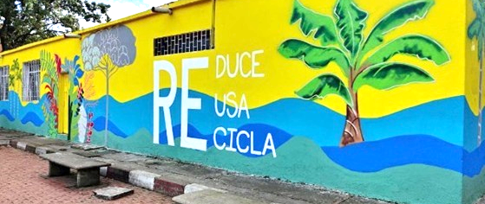
Estrategia
Conéctate con tu territorio
Puente Aranda
 |  | Para el 2021 se intervinieron 3 calles en: |  | Para el 2021 se intervinieron las siguientes calles:
Nombre del punto | Dirección |  | Espacio | Área (m2) | Fecha de Intervención | Participantes
Parque Comunitario la Unión de alquería | Carrera 52 Bis con Calle 37ª Sur |  | Plazoleta | 300 | 09/10/2021 | 38
La Alquería II | Calle 42 sur con Carrera 51g |  | Plazoleta | 20 | 03/11/2021 | 4
La Alqueria - CAI y Salón Comunal | Calle 43 sur con carrera 52c |  | Plazoleta | 72 | 03/11/2021 | 4
 |  | Para el 2022 se ha intervenido una (1) calle:
Barrio | Nombre del punto | Dirección | Área (m2) | Fecha de Intervención | Participantes
Puente Aranda | Parque Puente Aranda | KR 55 CL 15 | 280 | 21/05/2022 | 20

Slide 21
Estrategia
Conéctate con tu territorio
Puente Aranda
 |  | En el marco del Convenio Interinstitucional No. 846 de 2021 con el Instituto Distrital de La Participación y Acción Comunal -IDPAC-, en la localidad de Puente Aranda se seleccionaron tres (3) OSP 2.0 por un monto total de $45.000.000, dos de las cuales fueron entregadas durante el mes de marzo de 2022.
Lugar | Objetivo |  | Costo de implementación
JAC La Guaca | El suministro e instalación de luminarias fotovoltaicas en callejones peatonales, la intervención artística en muros y postes del barrio bajo la temática ambiental, así mismo, contempló la realización de talleres de siembra de especies arbóreas |  | $15.000.000.
JAC Villa Inés | Logró la instalación de un sistema de energía solar comunitario para luminarias fotovoltaicas, así como jornadas de mantenimiento a la huerta comunitaria, y talleres de protección al medio ambiente |  | $15.000.000.
JAC Sorrento | adecuar un espacio de encuentro comunitario para el desarrollo de actividades que beneficien a toda la población del barrio, la obra se entregó en el mes de abril y benefició a un total de 81 personas de manera directa. |  | $15.000.000.
PRESUPUESTO INVERTIDO EN LA LOCALIDAD DE PUENTE ARANDA | POBLACIÓN BENEFICIADA
$ 51.617.139 | 666 Personas

Slide 22
Estrategia
Conéctate con tu territorio
Tunjuelito
 |  | Para el 2021 se intervinieron 3 calles en: |  | Para el 2021 se intervinieron las siguientes calles:
Nombre del punto | Dirección |  | Espacio | Área (m2) | Fecha de Intervención | Participantes
COLEGIO RUFINO JOSÉ CUERVO IED | KR 12 entre 52 sur y 53 sur |  | Plazoleta | 144 | 07/10/2021 | 4
COLEGIO MARCO FIDEL SUAREZ IED | KR 25 # 52 C - 92 SUR |  | Plazoleta | 80 | 07/10/2021 | 9
COLEGIO VENECIA (IED) - NUEVO MUZU | KR 59 # 52 A - 30 SUR |  | Plazoleta | 37 | 09/10/2021 | 12
 |  | Para el 2022 se ha intervenido seis (6) calles:
Barrio | Nombre del punto | Dirección | Área (m2) | Fecha de Intervención | Participantes
San Carlos | IED San Carlos sede A | KR 18 56A SUR 45 | 46 | 27/08/2022 | 25
Isla del Sol | IED Isla del sol | KR 64B 62D 45 SUR | 200 | 06/05/2022 | 71
El Carmen | Parque El Carmen | KR 28 48A 54 SUR | 60 | 27/08/2022 | 21
Tunal Oriental | Colegio Rafael Uribe Uribe IED | KR 25 47 SUR | 40 | 27/08/2022
Fátima | Parque Fátima | CL 37 KR 50 B SUR | 45 | 27/08/2022 | 22
Tunal Oriental | Parque Urbanización el Tunal | KR 22 98C 04 | 110 | 27/08/2022 | 14

Slide 23
Estrategia
Conéctate con tu territorio
Tunjuelito
 |  | En el marco del Convenio Interinstitucional No. 846 de 2021 con el IDPAC, en la Localidad de Tunjuelito se seleccionó una (1) OSP 2.0 por un monto de $14.999.841
Lugar | Objetivo |  | Costo de implementación
JAC El Carmen Sur | Apropiación de los espacios verdes del barrio mediante actividades de jardinería y pintura de murales. |  | $14.999.841
 | En el marco del Convenio de Cooperación Internacional No. 707 con la OEI en la Localidad de Tunjuelito, fueron seleccionadas dos iniciativas en innovación social por un monto total de $29.993.000
Organización | Objetivo | No. Aproximado de beneficiarios
Colectivo DAB | Busca fomentar la educación ambiental en la UPZ 42 Venecia al apropiarse la bicicleta como elemento fundamental de la protección de su territorio. Para ello se realizaron bici-recorridos y escuelas de formación. | 40 personas.
Fundación Arte Educación para la Vida (FAEV) | Impartió talleres de educación ambiental en los barrios de San Carlos y San Benito desde las artes para fomentar la recolección, reducción y buena separación en la fuente de los materiales de desecho. | 172 personas
PRESUPUESTO INVERTIDO EN LA LOCALIDAD DE TUNJUELITO | POBLACIÓN BENEFICIADA
$ 62.654.369 | 642 Personas

Slide 24
Recuperación del Espacio Público para el Cuidado - REPPC
En el marco del proyecto 7645, estas intervenciones buscan mejorar la percepción de seguridad y la convivencia en el territorio.
Proyecto /
Ubicación
Participantes /
Beneficiarios
Inversión
PUENTE ARANDA
Colonia Oriental San Rafael - CL 4A 51A 90
4.460 hogares y 12.966 personas
$ 80.000.000
Proyecto /
Ubicación
Participantes /
Beneficiarios
Inversión
TUNJUELITO
El Tunal II Venecia KR 24D 48C 02 SUR
3.327 hogares y 23.766 personas
$ 80.000.000
San Benito Tunjuelito KR 14 58 83 SUR
En etapa de perfilamiento
Se encuentra en etapa de viabilidad.
Proyecto /
Ubicación
Participantes /
Beneficiarios
Inversión
Riveras de Occidente Calandaima - CL 34 A SUR 92 B 21
9.273 hogares y 78.225 personas.
$ 80.000.000
KENNEDY
Tocarema Patio Bonito - CL 5 B 88 B 4
9.575 hogares y 27.056 personas
$ 3.001.077.817
San Dionisio Patio Bonito - CL 38C SUR 92B 00
Parque Dindalito Patio Bonito - CL 42 A SUR 90 15

Slide 25
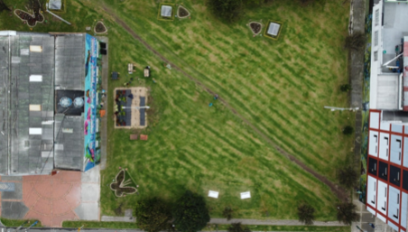
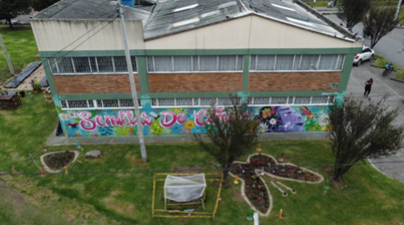
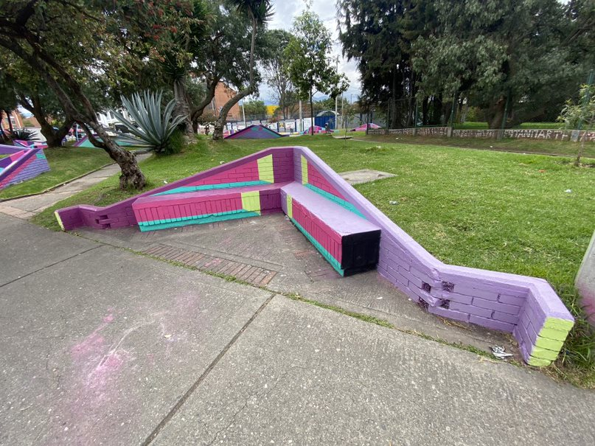
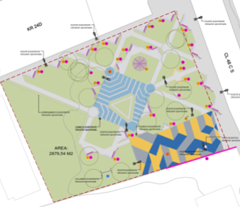
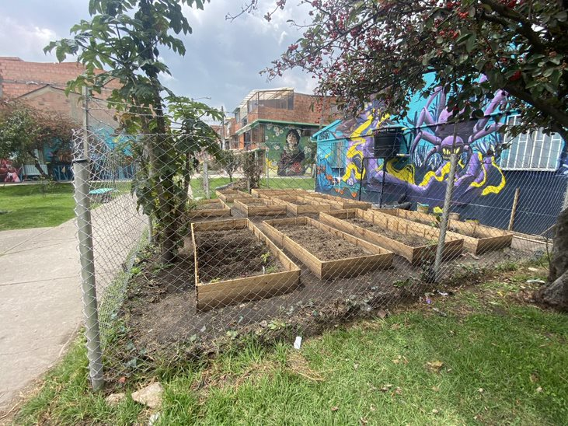
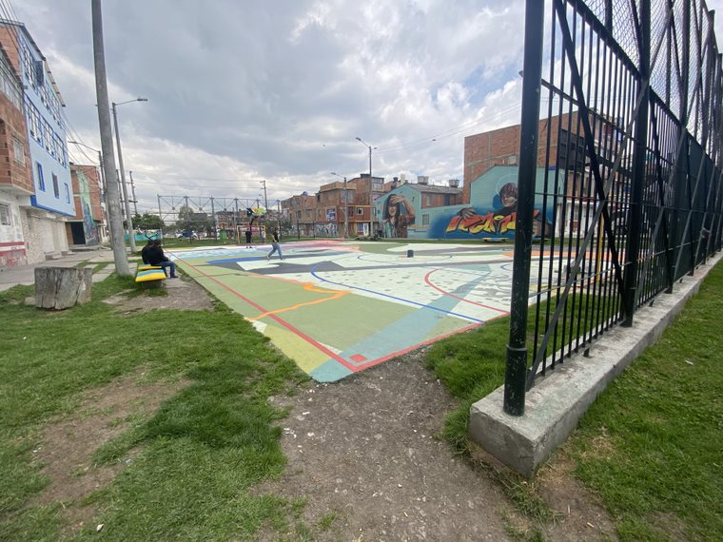
Recuperación del Espacio Público para el Cuidado - REPPC
PUENTE ARANDA
Intervención Colonia Oriental
TUNJUELITO
Intervención El Tunal Venecia
KENNEDY
Intervención Riveras de Occidente
Fuente: SDHT 2022

Slide 26
  Acciones de Acupuntura Urbana - AAU
Proyecto 7642: La implementación de Acciones de Acupuntura Urbana pretenden realizar transformaciones puntuales del espacio público a escala local, en lugares estratégicos de la ciudad en la búsqueda del mejoramiento integral del hábitat y la generación de reacciones en cadena positivas para los territorios priorizados en diversos ámbitos.
Como consecuencia de ello, sumado al trabajo en paralelo con la comunidad (antes, durante y después de las intervenciones) se espera aumentar la apropiación social sobre los territorios, promover la reactivación económica y cultural, fomentar la conciencia medioambiental en aras de consolidar un desarrollo urbano sostenible.
Proyecto /
Ubicación
Participantes /
Beneficiarios
Inversión
Llano grande Corabastos CL 39 BIS SUR 82
El área directa beneficiará alrededor de 410 personas y el área de influencia (300m) aproximadamente a 9.270 personas
$1.539.619.956
KENNEDY
La igualdad Américas CR 68F 5 A 48
El área directa beneficiará alrededor de 491 personas y el área de influencia (300m) aproximadamente a 13.734 personas
Patio Bonito II-A Patio Bonito - CL 34 BIS SUR 87 D 33
En etapa de diagnostico
$ 2.926.729.509
Patio Bonito II-C Patio Bonito KR 87 BIS 34 39 SUR
En etapa de diagnostico
Proyecto /
Ubicación
Participantes /
Beneficiarios
Inversión
TUNJUELITO
La Laguna Venecia - TV 44 52 51 S
1.022 personas y en el área de influencia (300 m) se favorecerán aproximadamente a 18.152 personas
$190 millones
Proyecto /
Ubicación
Participantes /
Beneficiarios
Inversión
BOSA
El Porvenir KR 100 52 90 SUR
7.798 personas y en el área de influencia (300 m) se favorecerán aproximadamente a 20.343 personas.
. En la ejecución física se realizará inversión de alrededor de $227 millones. Dentro del contrato de obra 1023 - 2021 se comprometieron recursos por valor de $1.539.619.956

Slide 27
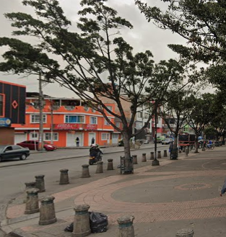
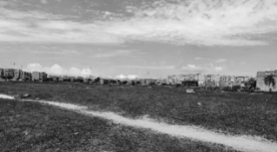
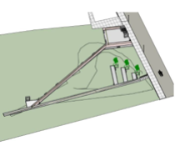
  Acciones de Acupuntura Urbana - AAU
TUNJUELITO
La Laguna - Venecia
Fuente: SDHT 2022
BOSA
El Porvenir
Fuente: SDHT 2022

Slide 28
  ECOBARRIOS
El ecobarrio es una intervención integral, para minimizar el impacto ambiental y adaptarse al cambio climático a partir de la apropiación social mediante la implementación de prácticas sostenibles, que sumará el apoyo de sectores como Secretaría Distrital de Ambiente, Secretaría Distrital de Salud, Secretaría Distrital de Desarrollo Económico, Secretaría Distrital de la Mujer y la Alcaldía local de Santa Fe, esto bajo el liderazgo de la Secretaría Distrital del Hábitat. Concertado con la comunidad por medio del diseño participativo principalmente en territorios de bordes urbanos.
Es una apuesta de mediano y largo plazo, donde la participación e incidencia ciudadana cobran especial relevancia, en Bogotá y en el mundo nos enfrentamos actualmente al reto de adaptarnos al cambio climático y esta estrategia es una de las tantas herramientas implementadas en esta administración no solo para adaptar sino mitigar.
Se busca consolidar 8 nuevos ecobarrios en áreas estratégicas de bordes urbanos y hemos apostado a esto dentro de la formulación del POT la hoja de ruta para el reverdecer de Bogotá.
Proyecto /
Ubicación
Participantes /
Beneficiarios
Inversión
Proyecto la Magdalena – Tíntala - Carrera 93D # 6 – 51, Carrera 94A # 6 – 50 y Carrera 94A # 6 – 41
Se espera beneficiar alrededor de 5000 personas pertenecientes a las unidades de vivienda colindantes con las intervenciones
Se encuentra en la etapa de proceso de diagnóstico
KENNEDY
Proyecto /
Ubicación
Participantes /
Beneficiarios
Inversión
Calle 14 B 116 95, 31,5 Y Calle 14 119A 22
Se beneficiará alrededor de 15.500 personas pertenecientes a las unidades de vivienda colindantes con las intervenciones.
Se invertirá una ejecución física aproximada de $366.620.000
FONTIBÓN

Slide 29
  ECOBARRIOS
Proyecto /
Ubicación
Participantes /
Beneficiarios
Inversión
BOSA
Proyecto El Regalo- La Cabaña - CL 58 SUR 91 A 14
Tiene previsto beneficiar alrededor de 450 personas pertenecientes a los barrios objeto de la intervención
Se tiene previsto una inversión en ejecución física aproximadamente de $361.405.308
Proyecto /
Ubicación
Participantes /
Beneficiarios
Inversión
Calle 14 B 116 95, 31,5 Y calle 14 119A 22.
Se beneficiará alrededor de 15.500 personas pertenecientes a las unidades de vivienda colindantes con las intervenciones
Se invertirá una ejecución física aproximada de $366.620.000
PUENTE ARANDA

Slide 30
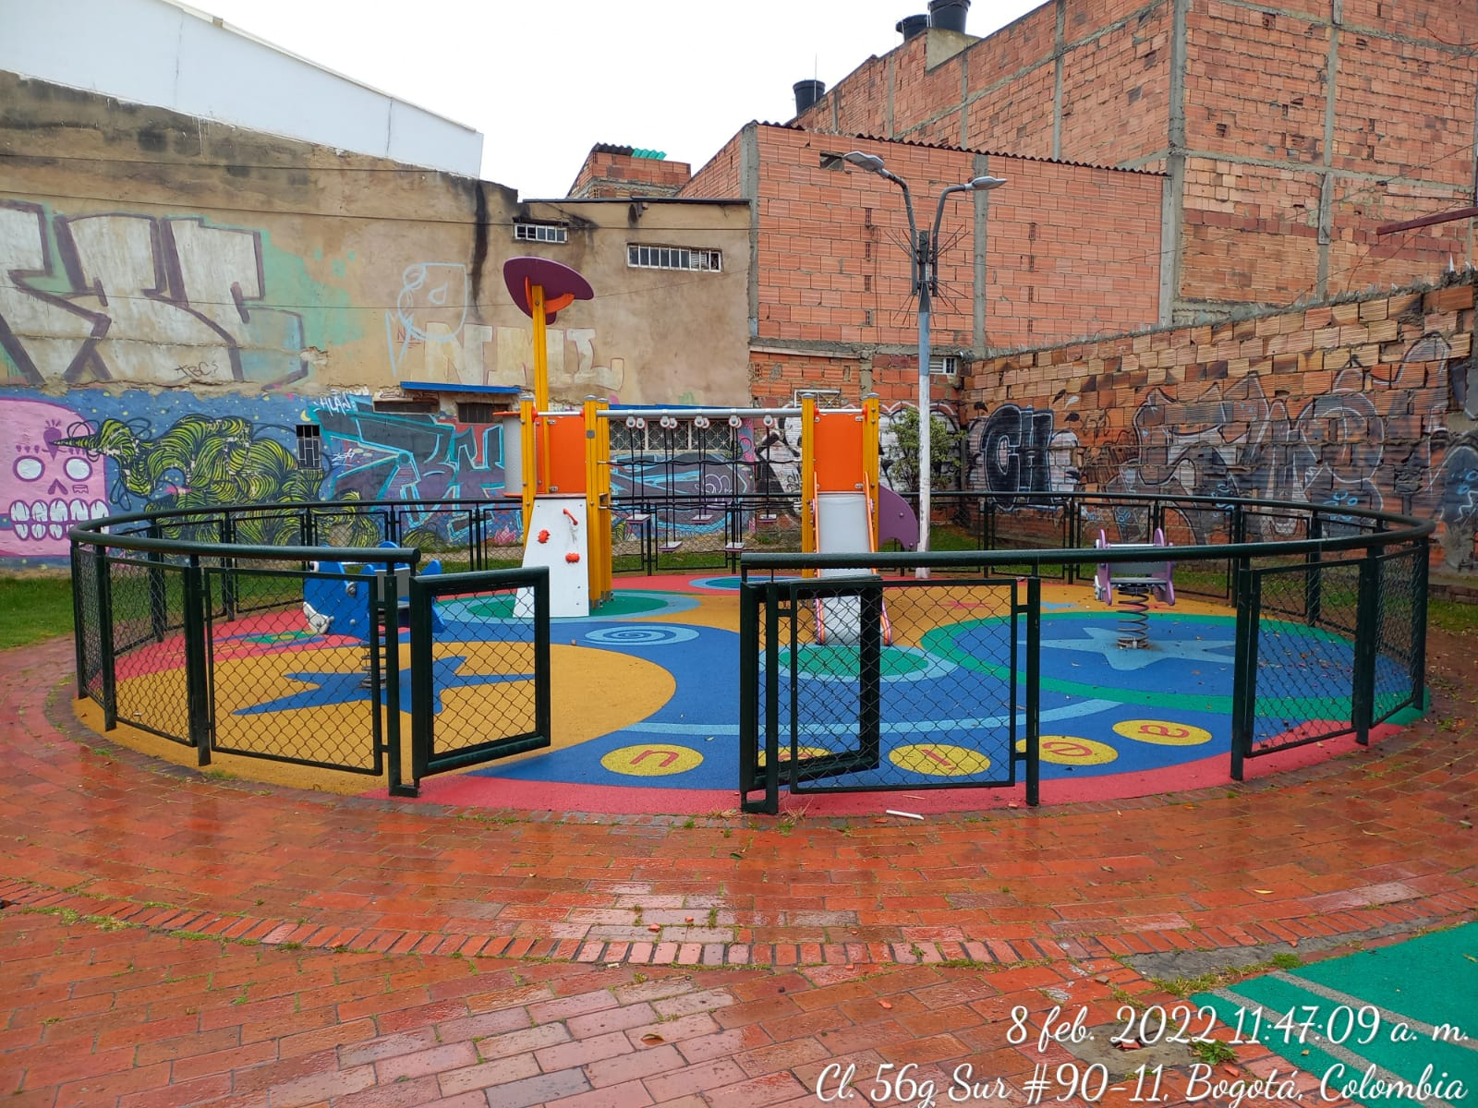
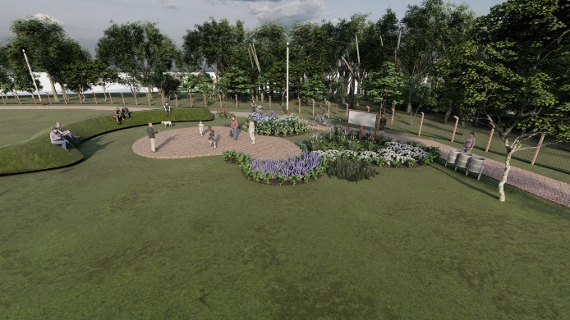
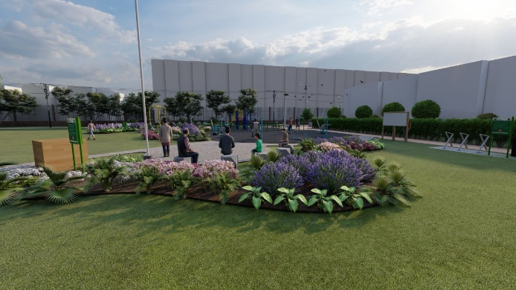
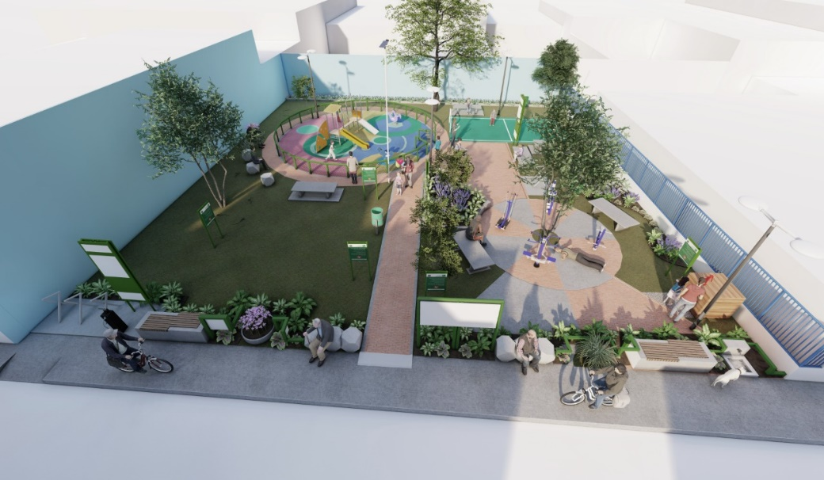
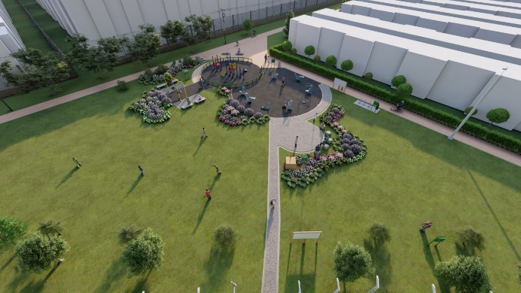
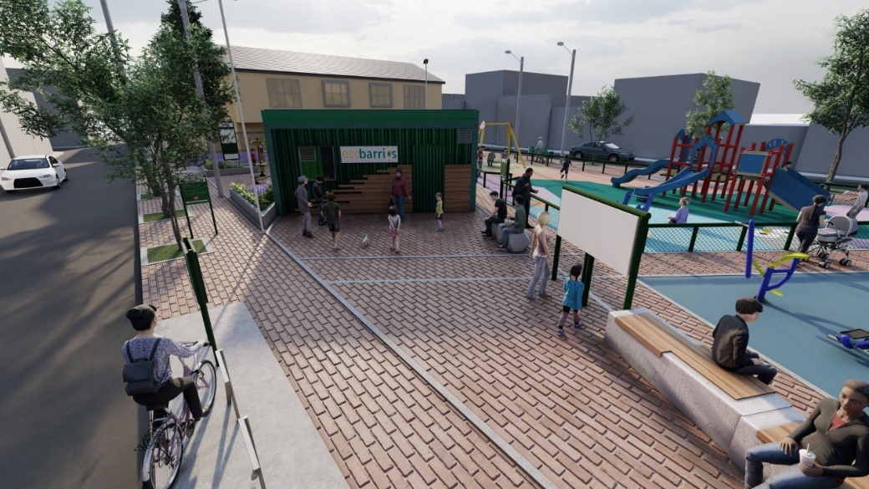
  ECOBARRIOS
FONTIBÓN
KENNEDY

Slide 31
PROGRAMA DE MEJORAMIENTO
INTEGRAL DE BARRIOS
Legalización Urbanística y regularización de barrios
Mejoramiento de entorno
Gestiona la etapa preliminar de los procesos de legalización de asentamientos humanos para avanzar en el acceso a servicios de ciudad en los asentamientos de origen informal y de regularización de desarrollos legalizados para los ajustes urbanísticos y normativos de barrios con alteraciones en sus espacios públicos.
Mejora la conectividad de los ciudadanos en zonas de déficit con la oferta de servicios de ciudad, mediante la construcción o mejoramiento de vías, andenes, alamedas, escaleras, parques.
Formulación
Genera los lineamientos de intervención en los Territorios Priorizados de Mejoramiento Integral, mediante metodologías estadísticas, caracterización de equipamientos, parques y vías, por medio de recorridos de campo y de talleres participativos con la comunidad, validando con las entidades del distrito los planes de acción formulados a través de la Mesa de Trabajo Mejoramiento Integral de Asentamientos Humanos (MMIAH)
Mejoramiento de Vivienda
Plan Terrazas
Consiste en la asignación y ejecución de subsidios de mejoramiento de vivienda en la modalidad de habitabilidad, las cuales son obras de reparaciones locativas asociadas a la habilitación o instalación de baños, lavaderos, cocinas, enchape de muros y pisos que permitan la limpieza y mantenimiento, reemplazo o instalación de redes hidráulicas y sanitarias, cubiertas, y otras condiciones relacionadas con el saneamiento de una vivienda.
Elabora y ejecuta soportes técnicos, jurídicos, normativos y financieros para intervenir de manera progresiva edificaciones de vivienda de origen informal y mejorar sus condiciones urbanísticas, estructurales y de habitabilidad.

Slide 32
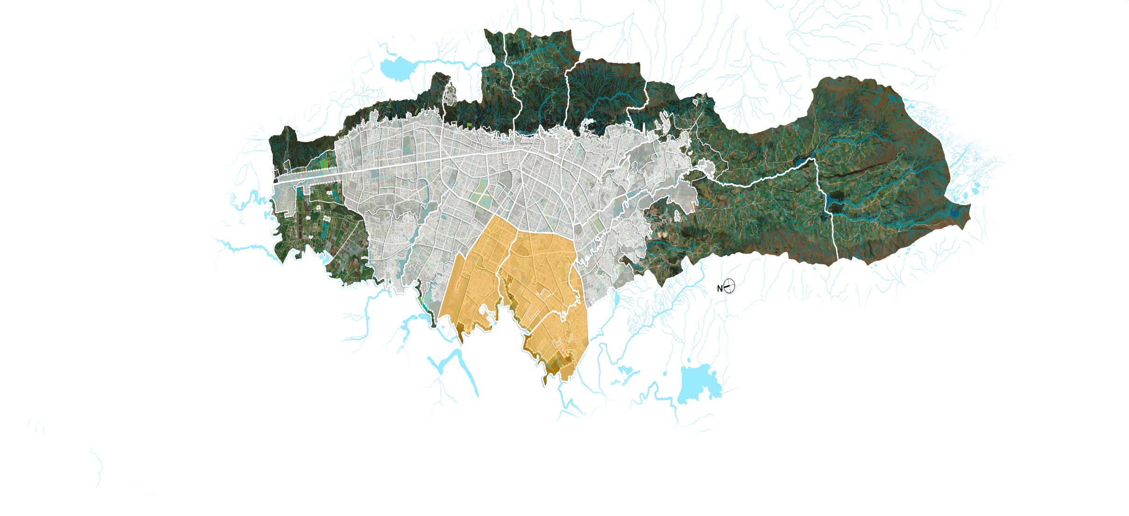
Legalización, Regularización y Mejoramiento de Entornos
2021/Enero-Agosto 2022
FONTIBÓN
KENNEDY
12
Procesos de
5
4
2
B
Regularización
5
2
BOSA
1 radicado SDP
1 ajustes SDHT
23
34
Bosa:
32
Procesos de
Kennedy:
2 radicados SDP
A
Legalización
Fontibón:
5 radicados SDP
Bosa:
13 radicados SDP
10 en ajustes SDHT
Kennedy:
4 radicados SDP
C
Programa de Mejoramiento Integral de Barrios*
Fontibón:
5 radicados SDP
Bosa:
Estudios y Diseños en Bosa de 34 segmentos viales ubicados en los barrios San José, Providencia, El Palmar y Manzanares.
Esta inversión aproximada de $400 millones beneficiará directamente a más de 850 personas del sector.
Área de intervención aproximada de 5.600 m2 en 34 segmentos viales diseñados en el marco del contrato de consultoría
*Proyecto de estudios y diseños “Conurbación Ciudad Bolívar – Soacha y Conurbación Bosa – Soacha” mediante el contrato de consultoría 881-2021 con el objeto de “Elaborar los estudios y diseños del componente de movilidad y espacio público en los territorios priorizados por la Secretaría Distrital del Hábitat "conurbación Ciudad Bolívar - Soacha" y "conurbación Bosa - Soacha" y su respectivo contrato de interventoría número 914 de 2021, con fecha de inicio el 16 de noviembre de 2021 y fecha de finalización el 30 de julio de 2022.

Slide 33
LEGALIZACIÓN
Localidad | Nombre | Total de predios | Población | Estado
Kennedy | Alquería la Fragua II Sector | 23 | 71 | RADICADOS Secretaría Distrital de Planeación
 | Carvajal | 78 | 164
 | Fundación Perpetuo Socorro | 32 | 103
 | Villa Castilla | 31 | 68
Fontibón | Bogotano I Sector | 33 | 58 | RADICADOS Secretaría Distrital de Planeación.
 | Buenos Aires de la Variante | 4 | 13
 | Los Cambulos I | 76 | 198
 | Puente Grande | 23 | 58
 | Sector La Laguna | 27 | 39
Bosa | Brasil II Sector III Etapa | 48 | 100 | RADICADOS Secretaría Distrital de Planeación.
 | Brisas del Tintal | 506 | 1402
 | Bosa San José | 9 | 29
 | Carlos Alban 78 | 7 | 38
 | El Cedro I | 8 | 26
 | La Portada II Sector | 36 | 84
 | Las Vegas de San José | 42 | 154

Slide 34
LEGALIZACIÓN
Localidad | Nombre | Total de predios | Población | Estado
Bosa | Los Sauces III | 29 | 80 | RADICADOS Secretaría Distrital de Planeación.
 | Portal de Cali | 348 | 810
 | Rincón Campestre | 94 | 282
 | San José La Huerta | 8 | 13
 | Villa Carolina III Sector | 46 | 141
 | Villas de Chicalá | 159 | 311
 | Bosa San Bernardino Sector El Remanso | 23 | 64 | Ajustes
 | La Independencia Montecarlo | 90 | 288
 | San Bernardino III | 9 | 22
 | San Bernardino Sector Montecarlo | 7 | 119
 | San Eugenio III Sector | 63 | 341
 | San José Sector Providencia | 43 | 128
 | El Remanso II Sector | 16 | 87 | Conformación
 | La Vega II | 20 | 61
 | Porvenir - Osorio | 43 | 119
 | Holanda II | 26 | 70

Slide 35
REGULARIZACIÓN
Localidad | Barrio | UPZ | Área (Ha) | Lotes | Población | Estado
Bosa | Villas del Velero | UPZ 84 | 2,00 | 229 | 1236 | En estudio por la Secretaría Distrital de Planeación (Radicado)
 | Estanzuela |  | 2,33 | 198 | 1069
 | Total |  | 6,07 | 990 | 5.345
Kennedy | El Patio Tercer Sector | UPZ82 | 9,21 | 563 | 3040 | RADICADOS Secretaría Distrital de Planeación
 | El Jordán II | UPZ48 | 0,91 | 36 | 194
 | Total |  | 10,12 | 599 | 3225
Fontibón | La Estación | UPZ76 | 2,10 | 59 | 319 | En estudio por la Secretaría Distrital de Planeación (Radicado)
 | La Laguna | UPZ75 | 4,66 | 161 | 869
 | Puente Grande Florencia | UPZ76 | 2,95 | 226 | 1220
 | Puerta De Teja | UPZ115 | 8,57 | 397 | 2200
 | Rincón Santo | UPZ75 | 3,35 | 326 | 1760
 | Total |  | 21.63 | 1169 | 6368

Slide 36
POLÍGONOS DE MONITOREO
La Secretaría Distrital del Hábitat, adelanta y coordina las acciones de inspección, vigilancia y prevención frente al desarrollo y consolidación de los desarrollos urbanísticos y de vivienda (ocupaciones) ilegales o informales de la ciudad de Bogotá.
Se realiza el monitoreo de áreas susceptibles de ocupación ilegal o informal del suelo, para informar oportunamente a las autoridades locales sobre el desarrollo y consolidación de estas ocupaciones de en el territorio.
Para las localidades de Fontibón, Kennedy, Bosa, Puente Aranda y Tunjuelito, se tienen definidos 43 polígonos de monitoreo que cubren cerca de 411,22 Ha de suelo susceptible de ser ocupado o desarrollado de manera ilegal o informal.
Durante el año 2021 se adelantaron cerca de 830 visitas de monitoreo a los polígonos de monitoreo establecidos. Para el año 2022 se han realizado cerca de 545 visitas de monitoreo, resultado de las cuales, se han remitido 128 notificaciones a las alcaldías locales y entidades competentes por nuevas ocupaciones y cambios de estado en las ya reportadas.
Se ha logrado la atención de 1349 personas de las localidades de Tunjuelito, Puente Aranda, Bosa, Kennedy y Fontibón. De igual forma, en los diferentes escenarios de participación se ha brindado información respecto de cómo acceder a una vivienda digna y legal, a través de lo diferentes programas que ofrece la Secretaría Distrital del Hábitat, buscando su salida voluntaria del territorio.
Localidad | Polígonos de monitoreo | Ocupaciones agosto 2022 |  |  |  |  | VISITAS | NOTIFICACIONES
 |  | Consolidadas | En Proceso | Lotes | Provisionales | Total
Fontibón | 6 | 184 | 9 | 9 | 183 | 183 | 50 | 16
Kennedy | 8 | 481 | 8 | 26 | 61 | 576 | 120 | 14
Bosa | 24 | 2590 | 90 | 204 | 222 | 3106 | 330 | 98
Puente Aranda | 2 | 0 | 0 | 0 | 6 | 6 | 18 | 0
Tunjuelito | 3 | 6 | 0 | 0 | 32 | 38 | 27 | 0
TOTAL | 43 | 3261 | 107 | 239 | 504 | 3909 | 545 | 128
El monitoreo se refiere a las acciones que se adelantan en campo, relacionadas con las visitas de inspección visual y seguimiento a los polígonos de monitoreo establecidos, a fin de identificar, georreferenciar, caracterizar, actualizar y reportar los desarrollos urbanísticos y de vivienda ilegales o informales en el territorio y a su vez prevenir la aparición de nuevos desarrollos en estas áreas.

Slide 37
PROYECTOS ASOCIATIVOS DE VIVIENDA
Localidad | Proyecto | 2021 | Corte 31 Agosto 2022 | Potencial Viviendas
KENNEDY | Plan Parcial Fabrica Bavaria | Apoyamos y lideramos las mesas de dialogo para llegar a un acuerdo de modificación del Plan Parcial Adoptado, manteniendo el Bosque Bavaria | Se radicó la modificación del PP el día 4 de febrero de 2022 en legal y debida forma. Acompañamiento para el levantamiento de las medidas cautelares. | VIP: 800 VIS: 2.750 NOVIS: 10.750 Total: 14.300
BOSA | Plan Parcial Bosa 37 | Se logró la adopción con Decreto Distrital 485 de 2021. Se radica la Licencia de Urbanismo de la UG1 y UG2. | Se logra la expendición de licencia de urbanismo para la UG1 y Etapa 1 y 2 de la UG2. Acompañamiento para los convenios de diseños y ejecución de carga general y Acuerdo para reforzamiento de Red Matriz. | VIP: 2.180 VIS: 10.587 NOVIS: 0 Total: 12.767
 | Plan Parcial La Marlene | Se logró la adopción con Decreto Distrital 343 de 2021. Se radica la Licencia de Urbanismo y Construcción. | En tiempos de la licencia de urbanismo en curaduría. Acompañamiento para los convenios de diseños y ejecución de carga general y Acuerdo para reforzamiento de Red Matriz. | VIP: 3.048 VIS: 12.960 NOVIS: 0 Total: 16.008
PUENTE ARANDA | Plan Parcial de Renovación Urbana Triangulo Bavaria | N/A | Acompañamiento para la destinación de vivienda VIP y VIS en modificación del Plan Parcial Adoptado. Se logró la adopción con Decreto Distrital 348 de 2021. | VIP: 210 VIS: 2.852 NOVIS: 2.600 Total: 5.662
 | Plan Parcial de Renovación Urbana Los Ejidos | N/A | Se recibe Manifestación de Interés. Acompañamiento en los procesos de formulación del Plan Parcial. | VIP: 0 VIS: 940 NOVIS: 0 Total: 940

Slide 38
ACTUACIÓN ESTRATÉGICA PORVENIR
La Actuación Porvenir, ubicada en la localidad de Kennedy, busca desarrollar y consolidar una Ciudadela Recreativa, Deportiva y del Cuidado en las Unidades de Planificación Local de Porvenir, El Edén y Patio Bonito ubicadas al suroccidente de la ciudad, y delimitadas por el Decreto Distrital 555 de 2021; a través del desarrollo de equipamientos deportivos y recreativos así como la consolidación de manzanas del cuidado que presten servicios de formación académica y laboral, atención psicosocial, actividades físicas y talleres destinados a aquellas personas cuidadoras cuyas actividades son fundamentales para el sostenimiento de la vida.
Este ámbito de aproximadamente 235 hectáreas cuenta con una población estimada de 64.926 habitantes y una densidad de 435,80 habitantes por hectárea bruta, una de las más altas de la ciudad, por lo que existe un déficit de espacio público representado en 1,64m2 de espacio público por habitante para la UPL de Patio Bonito (sin incluir la construcción del parque Metropolitano Porvenir Gibraltar).
Por su parte, sobre la Actuación Estratégica se desarrollarán importantes obras de infraestructura vial como lo son; la Avenida Longitudinal de Occidente – ALO, Sur, la Ampliación de la Av. Tintal y la construcción de la Av. Villavicencio por donde circulará la primera línea del metro de Bogotá.
Durante la vigencia del año 2022 a corte 31 de agosto se ha logrado:
Identificación de cuatro Núcleos Estructurantes:
a) Sector 1: Núcleo recreativo y del cuidado.
b) Sector 2: Núcleo comercial y de Abastecimiento.
c) Sector 3: Núcleo de Salud y recreativo.
d) Sector 4: Núcleo Comercial y Recreativo.
Se han identificado los siguientes Proyectos en el Marco del POT 190 y del PDD :
a) Proyectos de Movilidad.
b) Proyectos de Estructura Ecológica Principal.
c) Parque Metropolitano Porvenir.
d)Proyectos multifuncionales de Renovación Urbana.
e)Proyectos de revitalización y reverdecimiento de Espacio Público.

Slide 39
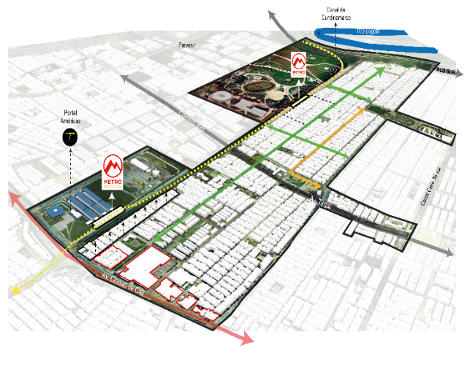
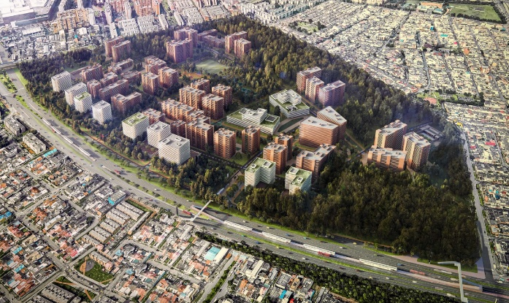
POBLACIÓN BENEFICIARIA:
Proyectos Asociativos de Vivienda y Actuación Estratégica Porvenir
Proyectos Asociativos de Vivienda – PAV | Localidades
 | Kennedy: Potencial de población beneficiaria en el marco de todos los planes parciales: 49.192 habitantes
 | Bosa: Potencial de población beneficiaria en el marco de todos los planes parciales: 85.750 habitantes
 | Puente Aranda: Potencial de población beneficiaria en el marco de todos los planes parciales: 19.674 habitantes
Actuación Estratégica Porvenir | Kennedy: Población potencial beneficiada: 64.926 habitantes
Nota: Los datos de población son potenciales, y estos están sujetos a los planes parciales adoptados y en procesos de formulación, donde estos últimos pueden sufrir cambios hasta su adopción.

Slide 40
Programas de subsidios
En cuanto a los esquemas de subsidios distritales en la modalidad de vivienda nueva para adquisición de VIS y VIP, de acuerdo con lo establecido en el Decreto Distrital 121 de 2008, la Secretaría Distrital del Hábitat tiene a su cargo la función de diseñar instrumentos y esquemas de financiación para que los hogares vulnerables que residan en la ciudad de Bogotá, tengan acceso a una vivienda social digna.
Vinculación en los esquemas de: Mi Casa Ya complementario, Oferta Preferente y Subsidio Distrital en Especie-SDVE aplicable a proyectos de elegibilidad y convenios:
Valor asignado 2021 por esquema y localidad de Origen
Esquema | Tunjuelito | Bosa | Kennedy | Fontibón | Puente Aranda
Complementario MCY | $ 387.032.076 | $ 1.250.131.776 | $ 1.818.869.052 | $ 563.286.120 | $ 381.580.920
Individual | $ 272.428.080 | $ 1.327.050.975 | $ 966.520.808 | $ 64.331.631 | $ 138.502.345
Oferta Preferente | 0 | $ 190.790.460 | $ 99.937.860 | 0 | 0
Total, por localidad | $ 659.460.156 | $ 2.767.973.211 | $ 2.885.327.720 | $ 627.617.751 | $ 520.083.265
Valor asignado Origen 2022 por esquema y localidad de Origen
Esquema | Tunjuelito | Bosa | Kennedy | Fontibón | Puente Aranda
Complementario MCY | $ 286.474.276 | $ 867.314.448 | $ 1.422.483.232 | $ 1.043.019.648 | $ 665.389.016
Individual | $ 184.002.927 | $ 883.289.039 | $ 709.607.410 | $ 51.241.250 | $ 83.507.303
Oferta Preferente | $ 290.728.320 | $ 3.277.221.060 | $ 2.271.377.140 | $ 299.813.580 | $ 90.852.600
Total, por localidad | $ 761.205.523 | $ 5.027.824.547 | $ 4.403.467.782 | $ 1.394.074.478 | $ 839.748.919
Fuente: Sistema de información de subsidios

Slide 41
Programas de subsidios
Validado el sistema de información en lo relacionado con el valor asignado en subsidios que tenían como localidad de destino las localidades de Tunjuelito, Bosa, Kennedy, Fontibón y Puente Aranda se relaciona continuación por localidad y esquema:
Valor asignado 2021 por esquema y localidad de Destino
Esquema | Tunjuelito | Bosa | Kennedy | Fontibón | Puente Aranda
Complementario MCY | $ 27.255.780 | $ 2.832.784.068 | $ 1.875.197.664 | $ 2.629.274.244 | $ 0
Individual | $ 0 | $ 438.250.270 | $ 0 | $ 0 | $ 0
Oferta Preferente | $ 0 | $ 408.836.700 | $ 0 | $ 0 | $ 0
Total, por localidad | $ 27.255.780 | $ 3.679.871.038 | $ 1.875.197.664 | $ 2.629.274.244 | $ 0
Valor asignado Destino 2022 por esquema y localidad de Destino
Esquema | Tunjuelito | Bosa | Kennedy | Fontibón | Puente Aranda
Complementario MCY | $ 28.170.520 | $ 2.464.337.568 | $ 979.007.220 | $ 3.514.909.808 | $ 1.177.085.260
Individual | $ 0 | $ 50.259.300 | $ 0 | $ 0 | $ 0
Oferta Preferente | $ 0 | $ 8.720.330.820 | $ 0 | $ 0 | $ 0
Total, por localidad | $ 28.170.520 | $ 11.234.927.688 | $ 979.007.220 | $ 3.514.909.808 | $ 1.177.085.260
Fuente: Sistema de información de subsidios
Nota: Cabe destacar que estos valores asignados no necesariamente corresponden al presupuesto invertido con cargo al proyecto 7823 o a las vigencias 2021-2022, toda vez que las asignaciones se pueden realizar con cargo a recursos en fiducia, se reitera que el presupuesto de subsidios no se asigna de manera territorial, sino que funciona a demanda según las solicitudes de los hogares y el cumplimiento de los requisitos.

Slide 42
Programas de subsidios
Beneficiarios:
Hogares Beneficiados 2021 esquema y localidad de Origen
Esquema | Tunjuelito | Bosa | Kennedy | Fontibón | Puente Aranda
Complementario MCY | 43 | 140 | 203 | 63 | 43
Individual | 16 | 78 | 57 | 4 | 8
Oferta Preferente | 0 | 20 | 11 | 0 | 0
Total, por localidad | 59 | 238 | 271 | 67 | 51
Hogares Beneficiados 2022 esquema y localidad de Origen
Esquema | Tunjuelito | Bosa | Kennedy | Fontibón | Puente Aranda
Complementario MCY | 31 | 90 | 149 | 110 | 8
Individual | 11 | 53 | 45 | 3 | 5
Oferta Preferente | 18 | 230 | 147 | 20 | 8
Total, por localidad | 60 | 373 | 341 | 133 | 21
Hogares Beneficiados 2021 esquema y localidad de Destino
Esquema | Tunjuelito | Bosa | Kennedy | Fontibón | Puente Aranda
Complementario MCY | 3 | 317 | 208 | 295 | 0
Individual | 0 | 25 | 0 | 0 | 0
Oferta Preferente | 0 | 43 | 0 | 0 | 0
Total, por localidad | 3 | 385 | 208 | 295 | 0
Hogares Beneficiados 2022 esquema y localidad de Destino
Esquema | Tunjuelito | Bosa | Kennedy | Fontibón | Puente Aranda
Complementario MCY | 3 | 256 | 105 | 372 | 119
Individual | 0 | 3 | 0 | 0 | 0
Oferta Preferente | 0 | 618 | 0 | 0 | 0
Total, por localidad | 3 | 877 | 105 | 372 | 119
Fuente: Sistema de información de subsidios
De igual manera para la vigencia 2022 se han fortalecido los equipos y estrategias de socialización de oferta de subsidios con la intensión de que más ciudadanos en condición de vulnerabilidad conozcan la ruta de acceso a vivienda, en total se han realizado 10 jornadas de socialización de oferta en las localidades consultadas atendiendo a 356 personas como se muestra a continuación:
Tipo de población | Número jornadas | Localidad | Asistentes
Población general (ediles, población feria de servicios, otros) | 3 | Tunjuelito | 75
 | 1 | Bosa | 20
 | 1 | Fontibón | 15
Población vulnerable (víctimas del conflicto armado, étnicos, personas en condición de discapacidad | 5 | Bosa | 246
TOTAL | 10 |  | 356

Slide 43
FERIA DE VIVIENDA
La Feria de Vivienda que organiza el Distrito, liderada por la Secretaría Distrital del Hábitat es el único evento en el que participan simultanea y sincrónicamente todos los actores que confluyen en el sector vivienda (Constructores, Promotores y Desarrolladores; Entidades Financieras y Cooperativas; Cajas de Compensación Familiar, las entidades distritales y nacionales), potencializando las oportunidades y servicios hacia la ciudadanía, donde puedan lograr su cierre financiero para compra de vivienda nueva.
Con la participación de constructoras de vivienda VIP y VIS, la asistencia de entidades financieras y cooperativas con tasas de interés preferenciales para crédito hipotecario y leasing habitacional, evidenciando el trabajo conjunto que se viene desarrollando, a nivel nacional y distrital, en torno a la construcción y comercialización de vivienda en Bogotá. Además, la articulación entre el sector público y privado con el objetivo de generar impacto, no solo en la reactivación económica de la ciudad, sino también en la vida de miles de hogares que trabajan por cumplir el sueño de tener vivienda propia
Se realizó una (1) Feria de Vivienda, en la localidad de Puente Aranda. No obstante, cabe aclarar, que esta no solo benefició a las personas de dicha localidad, sino que estuvo abierta a todos los ciudadanos de Bogotá.
FERIA DE VIVEINDA 2021 - I
Inscritos | 25.000
Participantes | 11.000
Preaprobados | 873
Separaciones de Vivienda | 1.129
Capacitados con Educación e Inclusión Financiera | 608
Se inscribieron más de 25.000 personas para postularse y recibir un turno de atención para Feria de Vivienda 2021-I.
Asistieron, atendieron y se capacitaron a más de 11.000 personas, en cuanto a: cómo tramitar un subsidio, cómo se solicita un crédito hipotecario ante una entidad bancaria, y cómo se concreta un negocio de adquisición de vivienda ante una constructora.
Se gestionaron a través de Entidades Financieras (Bancos y Cooperativas), aproximadamente 873 preaprobaciones de créditos hipotecarios con tasas preferenciales de feria a familias, como parte del cierre financiero a reunir por cada hogar en su proceso de adquisición de vivienda. Esto, representado en aproximadamente 81,371 millones de pesos.
Se gestionó la separación de 1129 unidades de vivienda VIP y VIS, lo cual equivale a más de 91,449 millones de pesos.
Se capacitaron mediante el programa de Educación e Inclusión Financiera a 608 personas, con el fin de que éstas se eduquen en finanzas, se bancaricen y logren un cierre financiero.
Se lograron 750 separaciones con Oferta Preferente, de las cuales 303 cuentan con un acto administrativo de asignación de subsidio en el marco del programa de Oferta Preferente

Slide 44
EDUCACIÓN E INCLUSIÓN FINANCIERA
Iniciativa que a través de capacitaciones presenciales y virtuales; busca facilitar el acceso, a una solución de vivienda nueva, a hogares vulnerables a través de herramientas en materia de planificación y administración financiera, de tal manera que puedan manejar responsablemente las finanzas del hogar, creando hábitos de ahorro, y finalmente, conduciendo a la posibilidad de acceder a un crédito hipotecario que les permita financiar la adquisición de una vivienda nueva.
Presupuesto invertido:
En la vigencia 2021 el programa se desarrolló mediante un contrato suscrito entre la Secretaría Distrital del Hábitat y el Consorcio Beta-Incap.
Para el 2022 el programa cuenta con un presupuesto basado en el recurso humano, el cual desarrollará el programa dentro de la Subdirección de Recursos Privados.
Actividades realizadas:
En el año 2021 en la modalidad presencial y virtual en las localidades de Fontibón, Kennedy, Bosa, Puente Aranda, Tunjuelito.
Inscritos por localidades
Localidad | Inscritos 2021 | Inscritos 2022 | Total
Fontibón | 44 | 0 | 44
Kennedy | 162 | 246 | 408
Bosa | 236 | 874 | 1110
Puente Aranda | 24 | 0 | 24
Tunjuelito | 29 | 0 | 29
Total | 495 | 1120 | 1615
Población beneficiada:
Durante el 2021 se beneficiaron a 495 pertenecientes a las localidades de Fontibón, Kennedy, Bosa, Puente Aranda, Tunjuelito, mientras que en el 2022 se han beneficiado a 1120 hogares.

Slide 45
INFANCIA & HABITAT
Proyecto: Reciclando, Cuido Mi Planeta.
Es un programa que busca estimular en los niños, niñas y sus cuidadores una cultura ambiental, extender conocimiento sobre el reciclaje y cambiar las percepciones y los valores que se tienen frente a los residuos desde temprana edad; fundamentado en el potencial que tiene todo residuo en ser recuperado, reciclado y reutilizado, asimismo de la importancia y el manejo adecuado del agua, cambiando la percepción de como consumimos, generamos y disponemos, entre otros.
El pasado sábado de 7 mayo del presente año se realizó el lanzamiento del proyecto convocando a niños, niñas y cuidadores del proyecto Parques de Bogotá Avellana con apoyo de la Constructora Bolívar y el proyecto Bosa Porvenir de la localidad de Bosa. Se llevo a cabo en “El muelle” de la FUGA donde se realizaron talleres de manejo de residuos y cultura ambiental liderado por TIGO y un recorrido por la exposición “Encuentro: anhelos de observación y escucha”. Además, la jornada estuvo acompañada de un divertido encuentro entre los niños y niñas con “la niña eco” de la Secretaría Distrital del Hábitat, con refrigerios, obsequios y rifas. Con estas acciones, estamos creando cultura ciudadana ambiental en los niños y sus familias, para mitigar el cambio climático con estas pequeñas acciones.
Hogares beneficiarios por el Piloto Bosa.
Localidad | Hogares Beneficiados
Bosa | 40 niños y niñas
 | 7 cuidadores
TOTAL | 40 Hogares beneficiados
Particularmente para la infancia a quien va dirigido el proyecto, aprenderán a transmitir lo aprendido en las jornadas en sus ámbitos inmediatos y como cuidar de ellos mediante hábitos responsables, correcta separación de residuos entre otros.
El concepto de Microterritorio consiste en la agrupación por localidades de diferentes proyectos de vivienda VIS y VIP de la Secretaría Distrital del Hábitat facilitados a familias en condición de vulnerabilidad. Generar estos espacios tiene como objetivo prestar una atención integra a las familias, donde la entrega de dichas viviendas es solo el primer paso hacia una habitabilidad inclusiva, sostenible y sobre todo con calidad de vida.
Por lo tanto, se presta especial atención a la infancia, siendo la base de cada hogar y los más propicios para llevar el mensaje del proyecto a sus familias. Para este escenario se tiene proyectado diversos talleres y capacitaciones en alianza con diferentes actores del sector privado, buscando que el proyecto sea autosustentable.
Presupuesto invertido.
El desarrollo de la jornada fue posible gracias a alianzas público – privadas, en las cuales participaron empresas como: Fundación Jaime Duque, Constructora Bolívar, TIGO, Cencosud, Uganda y FUGA.

Slide 46
ARRIENDO SOLIDARIO
El programa Aporte Temporal Solidario de Arrendamiento – ATSA-, es una iniciativa distrital creada por el Decreto 145 de 2021 en su artículo 30, que busca generar mecanismos para facilitar el acceso a una solución de vivienda a hogares vulnerables en Bogotá, entregándoles un aporte en dinero cuyo propósito es apoyar de manera parcial o total el gasto en arrendamiento de hogares que por situaciones de calamidad o fuerza mayor se vean afectados en sus ingresos para acceder, mantener o continuar con su solución habitacional.
La Secretaría Distrital de Hábitat entrega a los hogares que cumplan con los requisitos del programa, un aporte en dinero por un periodo de dos meses correspondiente a $270.000 cada uno, destinados a cubrir parcial o total el gasto en arrendamiento, contribuyendo a la disminución de los factores que mantienen o acentúan su condición de vulnerabilidad.
Actividades realizadas:
El programa Aporte Temporal Solidario de Arrendamiento -ATSA- implementado por la Secretaría Distrital de Hábitat en el mes de julio de 2021, al 30 de agosto de 2022 ha asignado este aporte a 2.918 hogares de las localidades de Fontibón, Kennedy, Bosa, Puente Aranda y Tunjuelito como se muestra a continuación:
Hogares beneficiarios Arriendo Solidario por localidad.
Presupuesto invertido:
La Secretaría Distrital de Hábitat ha apoyado a 2.918 hogares en condiciones de pobreza o vulnerabilidad que viven en arriendo en la ciudad de Bogotá en las localidades de Fontibón, Kennedy, Bosa, Puente Aranda y Tunjuelito. El presupuesto asignado al corte del 31 de agosto de 2022 a estos hogares asciende a $ 1.551.420.000.
LOCALIDAD | No. Hogares beneficiados
Fontibón | 175
Kennedy | 1381
Bosa | 891
Puente Aranda | 144
Tunjuelito | 327
Total | 2.918
Población beneficiada:
Hogares en condiciones de pobreza o vulnerabilidad que vivan en arriendo en la ciudad de Bogotá, con el fin de aliviar el gasto de dichas familias en esta modalidad o que por estar en situaciones de calamidad o fuerza mayor se vean afectados en sus ingresos familiares para acceder, mantener o continuar con su solución habitacional.

Slide 47
MI AHORRO, MI HOGAR
Se define como un aporte distrital en dinero que se adjudica a hogares con jefatura femenina en riesgo de feminicidio y/o víctimas del conflicto armado y cuyo ingreso sea hasta 2 SMMLV, durante un período de hasta doce (12) meses, destinado a cubrir parcial o totalmente el canon mensual de una unidad de vivienda, condicionado a que el hogar beneficiario ahorre un monto mensual.
Actividades realizadas:
En MiAhorro MiHogar se han establecido la realización de dos talleres para que la población que se postula al mismo comprenda mejor las condiciones y operativización del programa. Los talleres se realizan de acuerdo con la fase en la que se encuentre cada hogar postulado.
Taller 1 – Corresponde a Fase 1. Postulación del hogar: Participan toda jefe de hogar que pretende ser beneficiaria y que se postuló por los canales establecidos por la Secretaría para tal fin.
Taller 2 – Corresponde a Fase 3. Postulación de la vivienda: Solo asisten las mujeres que han sido beneficiadas, allí postulan su vivienda y entregan a documentación correspondiente a la cuenta donde van a depositar su ahorro.
En las dos vigencias se han realizado un total de 100 talleres, en los cuales se han atenido aproximadamente 3.600 hogares.
Población beneficiada:
El programa ha beneficiado un total de 81 mujeres en las localidades de Antonio Nariño, La Candelaria, Los Mártires y Tunjuelito, el resumen es el siguiente:
Hogares beneficiarios MiAhorro MiHogar por localidad.
Presupuesto invertido:
Localidad | 2021 | 2022 | Total
Bosa | 55 | 377 | 432
Fontibón | 8 | 42 | 50
Kennedy | 46 | 313 | 359
Puente Aranda | 6 | 45 | 51
Tunjuelito | 11 | 64 | 75
Total general | 28 | 58 | 86
El presupuesto del programa es de $29.031.557.815 millones de pesos constituidos en a la transferencia al depósito en la Secretaría Distrital de Hacienda. De estos recursos, mensualmente se descuenta el valor aprobado a cada hogar que cumpla con los requisitos del ahorro.
Fuente: Información del Programa MiAhorro MiHogar, Corte 31 agosto de 2022

Slide 48
URBANISMO TÁCTICO
A partir del reconocimiento de las dinámicas urbanas y sociales que se presentan en las distintas localidades de la ciudad y de los procesos de participación comunitaria ya existentes en algunos barrios (por ejemplo, a través de las conformadas redes cuidadanas), se han desarrollado intervenciones de urbanismo táctico, a partir de la acción de los ciudadanos y el diseño participativo buscando recuperar, apropiar y transformar el espacio público de la mano de los habitantes.
Actividades realizadas:
Entre enero de 2021 y agosto de 2022 se han desarrollado un total de seis (6) intervenciones en las localidades de Fontibón, Kennedy, Bosa y Puente Aranda las cuales se detallan a continuación:
Intervenciones realizadas por localidad.
Intervención | Fecha | Entidad o Convenio | Valor Inversión | Población Beneficiada
Parque La Cabaña (Fontibón) | 28/08/2021 | Pinturas Bler y SDSCJ | 3.000.000 | 2.334
Parque Primavera (Puente Aranda) | 11/09/2021 | SDSCJ, Alcaldía Local y Policía | 2.000.000 | 1.467
Parque Arabia (Fontibón) | 11/12/2021 | WOM | 10.000.000 | 1.056
Parque Luis Carlos Galán (Kennedy) | 30/04/2022 | WOM | 15.000.000 | 1.500 aprox.
Parque Santa Martha de Pastrana (Kennedy) | 11/06/2022 | WOM | 15.000.000 | 2.000 aprox.
Parque El Triángulo (Bosa) | 09/07/2022 | Constructora Bolívar | 6.000.000 | 800 aprox.
Presupuesto invertido:
Estas intervenciones (Fontibón, Kennedy, Bosa y Puente Aranda) ascienden en inversión/donación a aproximadamente $41.000.000 de pesos.
Población beneficiada:
Las seis (6) intervenciones han beneficiado a aproximadamente a 9.000 personas de manera directa (1km de rango de influencia).

Slide 49


Slide 50
PRESUPUESTO EJECUCIÓN Y ESTADOS FINANCIEROS
La Secretaría Distrital del Hábitat con corte a 31 de agosto de 2022, ha ejecutado el 52,42% del presupuesto asignado. Es preciso indicar que en el mes de agosto se realizó una adición al presupuesto por valor de $39.207.000.000.
A Continuación, se presenta el detalle de la ejecución por gastos de funcionamiento, transferencias de inversión y gastos de inversión.
Presupuesto gastos de funcionamiento
Presupuesto gastos transferencias de inversión
Presupuesto comparativo Agosto 2022 – Agosto 2021

Slide 51
PRESUPUESTO EJECUCIÓN Y ESTADOS FINANCIEROS
Presupuesto gastos de inversión
Para conocer todo sobre los Estados Financieros de la SDHT:
Ejecución presupuestal:
https://n9.cl/6h3km
Presupuesto general:
https://n9.cl/88rt4

Slide 52
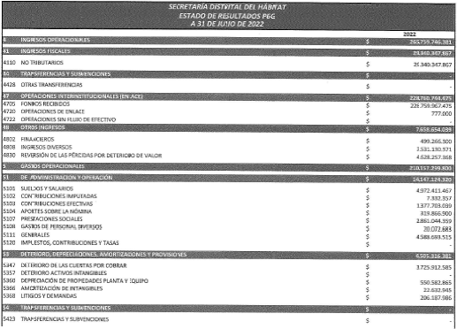
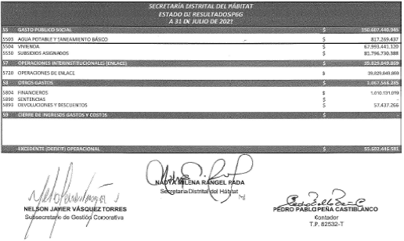
PRESUPUESTO EJECUCIÓN Y ESTADOS FINANCIEROS

Slide 53

CUMPLIMIENTO DE METAS
Plan de Acción – Programas y Proyectos en ejecución
 | Proyecto 7575 Estudios y diseños de proyectos para el Mejoramiento Integral de Barrios – Bogotá 2020-2024 |  | Programa Vivienda y entornos dignos en el territorio urbano y rural | Programa Vivienda y entornos dignos en el territorio urbano y rural
Meta |  | Presupuesto 2022 | Ejecutado Agosto 2022 | % Ejecución | Meta Programada 2022 | Avance de la meta a agosto 31 2022 | % Avance
Realizar 13 estudios y diseños para conectividad urbana en las áreas priorizadas de origen informal. |  | $ 5.251.282.137 | $ 3.669.886.299 | 70% | 5,5 | 0 | 0%
Elaborar 8 documentos de lineamientos de intervención, gestión interinstitucional y evaluación de las intervenciones territoriales en los 8 territorios priorizados en áreas de origen informal. |  | $ 1.416.746.667 | $ 1.276.866.666 | 90% | 1 | 1 | 100%
Construir 8 obras en espacios públicos en territorios de mejoramiento integral de barrios. |  | $ 7.596.321.196 | $ 1.148.821.553 | 15% | 4,07 | 0 | 0%
Adecuar 15.000 metros cuadrados de espacio público priorizados para proyectos integrales de revitalización en torno a nuevas infraestructuras de transporte. |  | $ 21.300.000.000 | $ 82.258.000 | 0% | 15000 | 0 | 0%
 | Proyecto 7577 Conformación y ajustes de expedientes para legalización de asentamientos de origen informal y regularización de desarrollos legalizados. |  | Programa Vivienda y entornos dignos en el territorio urbano y rural | Programa Vivienda y entornos dignos en el territorio urbano y rural
Meta |  | Presupuesto 2022 | Ejecutado Agosto 2022 | % Ejecución | Meta Programada 2022 | Avance de la meta a agosto 31 2022 | % Avance
Conformar y ajustar 150 expedientes urbanos para la legalización urbanística de asentamientos informales. |  | $ 1.400.471.001 | $ 741.400.000 | 53% | 53 | 23 | 43%
Conformar y ajustar 100 expedientes urbanos para la regularización de asentamientos legalizados. |  | $ 929.178.999 | $ 906.830.000 | 98% | 34 | 20 | 59%
 | Proyecto 7582 Mejoramiento progresivo de edificaciones de vivienda de origen informal “Plan Terrazas” Bogotá. |  | Programa Vivienda y entornos dignos en el territorio urbano y rural | Programa Vivienda y entornos dignos en el territorio urbano y rural
Meta |  | Presupuesto 2022 | Ejecutado Agosto 2022 | % Ejecución | Meta Programada 2022 | Avance de la meta a agosto 31 2022 | % Avance
Asignar 1.250 subsidios distritales de mejoramiento de vivienda. |  | $ 29.773.270.000 | $ 24.584.988.733 | 83% | 526 | 86 | 16%

Slide 54



CUMPLIMIENTO DE METAS
Plan de Acción – Programas y Proyectos en ejecución
 | Proyecto 7590 Desarrollo de estrategias de Innovación Social y comunicación para el fortalecimiento de la participación en temas hábitat en Bogotá. |  | Programa Creación y vida cotidiana: apropiación ciudadana del arte, la cultura y el patrimonio, para la democracia cultural. | Programa Vivienda y entornos dignos en el territorio urbano y rural
Meta |  | Presupuesto 2022 | Ejecutado Agosto 2022 | % Ejecución | Meta Programada 2022 | Avance de la meta a agosto 31 2022 | % Avance
Ejecutar 6 estrategias para el fortalecimiento de la participación ciudadana en los temas estratégicos del sector. |  | $ 9.526.494.000 | $ 9.409.862.298 | 99% | 4 | 2,88 | 72%
 | Proyecto 7602 Análisis de la gestión integral del desarrollo de los programas y proyectos de la Secretaría de Hábitat de Bogotá. |  | Programa Gestión Pública Efectiva | Programa Vivienda y entornos dignos en el territorio urbano y rural
Meta |  | Presupuesto 2022 | Ejecutado Agosto 2022 | % Ejecución | Meta Programada 2022 | Avance de la meta a agosto 31 2022 | % Avance
Brindar el 100 % de asesorías técnicas al total de los proyectos de inversión de la SDHT. |  | $ 914.397.666 | $ 745.350.000 | 82% | 100% | 100% | 100%
Mantener 1 Plan de Adecuación y sostenibilidad del SIG-MIPG. |  | $ 571.923.345 | $ 384.252.667 | 67% | 100% | 100% | 100%
Mantener 1 certificación del sistema de gestión ambiental bajo los requisitos de la norma ISO 14001:2015. |  | $ 307.034.656 | $ 297.259.333 | 97% | 100% | 100% | 100%
Mantener 1 certificación del sistema de gestión de calidad bajo la norma ISO 9001:2015. |  | $ 105.698.333 | $ 96.698.333 | 91% | 100% | 100% | 100%
Gestionar el 100 % de la certificación del sistema de gestión ambiental bajo los requisitos de la norma ISO 14001:2015 |  | $ 7.280.000 | $ 7.280.000 | 100% | 100% | 100% | 100%
 | Proyecto 7606 Implementación de la ruta de la transparencia en Hábitat como un hábito Bogotá. |  | Programa Gobierno Abierto | Programa Vivienda y entornos dignos en el territorio urbano y rural
Meta |  | Presupuesto 2022 | Ejecutado Agosto 2022 | % Ejecución | Meta Programada 2022 | Avance de la meta a agosto 31 2022 | % Avance
Realizar 5 procesos de sensibilización en temas de lucha contra la corrupción para el personal que labora en la SDHT (1 proceso anual). |  | $ 204.055.333 | $ 204.055.333 | 100% | 1 | 0,7 | 70%
Elaborar 2 documentos metodológicos para el seguimiento a los compromisos institucionales y de sector para la lucha contra la corrupción y de promoción de la transparencia. |  | $ 319.885.667 | $ 235.945.689 | 74% | 1 | 0,61 | 61%
Implementar 5 estrategias integrales de Rendición de Cuentas (1 estrategia anual). |  | $ 236.900.000 | $ 236.900.000 | 100% | 1 | 0,78 | 78%

Slide 55


CUMPLIMIENTO DE METAS
Plan de Acción – Programas y Proyectos en ejecución
 | Proyecto 7615 Diseño e implementación de la Política Pública de servicios públicos domiciliarios en el área urbana y rural del Distrito Capital. |  | Programa Provisión y mejoramiento de servicios públicos | Programa Vivienda y entornos dignos en el territorio urbano y rural
Meta |  | Presupuesto 2022 | Ejecutado Agosto 2022 | % Ejecución | Meta Programada 2022 | Avance de la meta a agosto 31 2022 | % Avance
Coordinar 100 % del diseño e implementación de la Política Pública de servicios públicos. |  | $ 1.331.710.058 | $ 1.204.630.885 | 90% | 25 | 16,54 | 66%
Desarrollar 100 % lineamientos técnicos para la gestión de la información requerida en el diseño de la política de servicios públicos. |  | $ 88.837.500 | $ 88.837.500 | 100% | 33,5 | 28,4 | 85%
Fortalecer técnica y organizacionalmente 100 % de los acueductos identificados y priorizados en la zona rural del distrito. |  | $ 2.393.164.442 | $ 1.008.354.550 | 42% | 1 | 1 | 100%
 | Proyecto 7618 Construcción del catastro de redes de los servicios públicos en el Distrito Capital Bogotá. |  | Programa Gobierno Abierto | Programa Vivienda y entornos dignos en el territorio urbano y rural
Meta |  | Presupuesto 2022 | Ejecutado Agosto 2022 | % Ejecución | Meta Programada 2022 | Avance de la meta a agosto 31 2022 | % Avance
Definir 100 % de los lineamientos técnicos requeridos para la centralización, estandarización y gestión unificada de la información catastral de servicios públicos domiciliarios. |  | $ 926.490.500 | $ 172.885.500 | 19% | 65 | 56,8 | 87%
Coordinar 100 % de la gestión con las empresas prestadoras de los servicios públicos la construcción de la línea base para el catastro de redes. |  | $ 337.582.500 | $ 337.582.500 | 100% | 65 | 57,57 | 89%
 | Proyecto 7641 Implementación de estrategia integral de revitalización. |  | Programa Revitalización urbana para la competitividad. | Programa Vivienda y entornos dignos en el territorio urbano y rural
Meta |  | Presupuesto 2022 | Ejecutado Agosto 2022 | % Ejecución | Meta Programada 2022 | Avance de la meta a agosto 31 2022 | % Avance
Realizar 2 estudios o diseños de prefactibilidad y factibilidad para proyectos gestionados de revitalización urbana para la competitividad en torno a nuevas intervenciones públicas de desarrollo urbano. |  | $ 6.110.964.000 | $ 5.747.563.000 | 94% | 0,45 | 0,34 | 76%

Slide 56


CUMPLIMIENTO DE METAS
Plan de Acción – Programas y Proyectos en ejecución
 | Proyecto 7642 Implementación de acciones de Acupuntura Urbana – Bogotá. |  | Programa Revitalización urbana para la competitividad. | Programa Vivienda y entornos dignos en el territorio urbano y rural
Meta |  | Presupuesto 2022 | Ejecutado Agosto 2022 | % Ejecución | Meta Programada 2022 | Avance de la meta a agosto 31 2022 | % Avance
Realizar 36 estudios o diseños de prefactibilidad y factibilidad para las intervenciones de Acupuntura Urbana. |  | $ 1.904.123.932 | $ 565.367.000 | 30% | 20 | 0 | 0%
Adecuar 50.800 metros cuadrados de espacio público priorizado con intervenciones de Acupuntura Urbana. |  | $ 8.606.283.068 | $ 1.665.532.419 | 19% | 40514 | 0 | 0%
 | Proyecto Recuperación del Espacio Público para el Cuidado. |  | Programa Espacio público más seguro y construido colectivamente | Programa Vivienda y entornos dignos en el territorio urbano y rural
Meta |  | Presupuesto 2022 | Ejecutado Agosto 2022 | % Ejecución | Meta Programada 2022 | Avance de la meta a agosto 31 2022 | % Avance
Realizar 30 estudios o diseños de prefactibilidad y factibilidad para las intervenciones urbanas en áreas de la ciudad con alta incidencia de violencia sexual. |  | $ 457.514.613 | $ 115.566.000 | 25% | 14 | 3 | 21%
Adecuar 42.000 metros cuadrados de espacio público en áreas priorizadas de la ciudad con alta incidencia de violencia sexual. |  | $ 2.932.668.387 | $ 115.566.000 | 4% | 28000 | 4339 | 15%
 | Proyecto 7659 Mejoramiento Integral Rural y de bordes urbanos en Bogotá. |  | Programa Vivienda y entornos dignos en el territorio urbano y rural | Programa Vivienda y entornos dignos en el territorio urbano y rural
Meta |  | Presupuesto 2022 | Ejecutado Agosto 2022 | % Ejecución | Meta Programada 2022 | Avance de la meta a agosto 31 2022 | % Avance
Realizar 2 estudios o diseños de prefactibilidad y factibilidad para las intervenciones de Mejoramiento Integral Rural y en bordes urbanos. |  | $ 1.571.061.886 | $ 891.726.000 | 57% | 1 | 0 | 0%
Mejorar 682 viviendas rurales y en bordes urbanos priorizadas. |  | $ 6.831.904.857 | $ 2.241.510.911 | 33% | 360 | 182 | 51%
Construir 75 viviendas rurales nuevas. |  | $ 1.914.189.350 | $ 197.259.700 | 10% | 20 | 0 | 0%
Intervenir 11 espacios públicos en suelo rural y bordes urbanos. |  | $ 1.033.293.426 | $ 603.229.308 | 58% | 4 | 2 | 50%
Cumplir el 100 % de la sentencia judicial con número de radicación 25000-23-42-000-2016-03222-01 |  | $ 163.564.481 | $ 163.264.481 | 100% | 1 | 1 | 100%

Slide 57

CUMPLIMIENTO DE METAS
Plan de Acción – Programas y Proyectos en ejecución
 | Proyecto 7715 Mejoramiento de vivienda – modalidad de habitabilidad mediante asignación e implementación de subsidio en Bogotá |  | Programa Subsidios y transferencias para la equidad | Programa Vivienda y entornos dignos en el territorio urbano y rural
Meta |  | Presupuesto 2022 | Ejecutado Agosto 2022 | % Ejecución | Meta Programada 2022 | Avance de la meta a agosto 31 2022 | % Avance
Asignar 4.500 subsidios para mejoramiento de vivienda priorizando hogares con jefatura femenina, personas con discapacidad, víctimas del conflicto armado, población étnica y adultos mayores. |  | $ 2.534.941.336 | $ 2.097.863.333 | 83% | 1720 | 918 | 53%
Realizar adecuaciones de calidad a 4.500 viviendas priorizando hogares con jefatura femenina, personas con discapacidad, víctimas del conflicto armado, población étnica y adultos mayores. |  | $ 23.163.800.664 | $ 12.845.552.609 | 55% | 1150 | 832 | 72%
 | Proyecto 7721 Aplicación de lineamientos de planeación y política en materia de hábitat Bogotá. |  | Programa Vivienda y entornos dignos en el territorio urbano y rural | Programa Vivienda y entornos dignos en el territorio urbano y rural
Meta |  | Presupuesto 2022 | Ejecutado Agosto 2022 | % Ejecución | Meta Programada 2022 | Avance de la meta a agosto 31 2022 | % Avance
Elaborar 2 documentos de análisis con respecto a las alternativas de financiación y acceso a soluciones habitacionales. |  | $ 322.822.000 | $ 321.586.000 | 100% | 0,75 | 0,705 | 94%
Adoptar 1 política de gestión integral del sector hábitat. |  | $ 596.149.500 | $ 595.499.500 | 100% | 0,5 | 0,27 | 54%
Desarrollar 1 documento normativo sobre la formulación de los instrumentos de planeación de segundo nivel en unidades deficitarias a cargo de la SDHT. |  | $ 1.421.741.993 | $ 1.139.344.668 | 80% | 0,3 | 0,162 | 54%
Desarrollar 7 documentos entre estudios y evaluaciones sobre programas, estrategias y políticas del sector hábitat. |  | $ 2.302.286.507 | $ 713.513.500 | 31% | 3 | 1,62 | 54%

Slide 58

CUMPLIMIENTO DE METAS
Plan de Acción – Programas y Proyectos en ejecución
 | Proyecto 7728 Análisis de la gestión de la información del Sector Hábitat. |  | Programa Información para la toma de decisiones | Programa Vivienda y entornos dignos en el territorio urbano y rural
Meta |  | Presupuesto 2022 | Ejecutado Agosto 2022 | % Ejecución | Meta Programada 2022 | Avance de la meta a Agosto 31 2022 | % Avance
Centralizar en 1 sistema de información, la información misional y estratégica del Sector Hábitat. |  | $ 124.373.000 | $ 124.373.000 | 100% | 0,65 | 0,55 | 85%
Elaborar 1 modelo de datos para estandarizar la información misional y estratégica del Sector. |  | $ 195.454.000 | $ 195.454.000 | 100% | 0,65 | 0,56 | 86%
Crear 1 inventario de información misional y estratégica del Sector Hábitat |  | $ 326.173.000 | $ 276.575.000 | 85% | 0,65 | 0,55 | 85%
 | Proyecto 7747 Apoyo técnico, administrativo y tecnológico en la gestión de los trámites requeridos para promover la iniciación de viviendas VIS y VIP en Bogotá. |  | Programa Vivienda y entornos dignos en el territorio urbano y rural | Programa Vivienda y entornos dignos en el territorio urbano y rural
Meta |  | Presupuesto 2022 | Ejecutado Agosto 2022 | % Ejecución | Meta Programada 2022 | Avance de la meta a agosto 31 2022 | % Avance
Crear 1 herramienta tecnológica que permita realizar los trámites de manera virtual ante entidades distritales y/o curaduría social dentro del marco mejoramiento integral de viviendas. |  | $ 210.860.000 | $ 210.860.000 | 100% | 0,28 | 0,1918 | 69%
Promover la iniciación de 51.250 viviendas a través del apoyo ofrecido dentro del marco del esquema de mesa de soluciones. |  | $ 243.296.667 | $ 200.946.667 | 83% | 100 | 58,333 | 58%
Implementar 1 plataforma virtual de realización de trámites. |  | $ 879.080.333 | $ 664.860.000 | 76% | 10842 | 9223 | 85%
Brindar el 100 % de apoyo técnico y administrativo a las solicitudes de apoyo requeridas. |  | $ 738.958.000 | $ 696.608.000 | 94% | 0,6 | 0,498 | 83%
Crear 1 herramienta tecnológica como soporte virtual del banco distrital de materiales. |  | $ 383.895.000 | $ 383.895.000 | 100% | 0,6 | 0,504 | 84%

Slide 59
CUMPLIMIENTO DE METAS
Plan de Acción – Programas y Proyectos en ejecución
 | Proyecto 7754 Fortalecimiento institucional de la Secretaria del Hábitat Bogotá |  | Programa Gestión Pública Efectiva | Programa Vivienda y entornos dignos en el territorio urbano y rural
Meta |  | Presupuesto 2022 | Ejecutado Agosto 2022 | % Ejecución | Meta Programada 2022 | Avance de la meta a agosto 31 2022 | % Avance
Realizar el 100% del mantenimiento de las 3 sedes de la SDHT. |  | $ 4.207.449.097 | $ 3.853.644.886 | 92% | 100% | 100% | 100%
Implementar 100 % del sistema de servicio al ciudadano. |  | $ 1.615.232.441 | $ 1.594.932.441 | 99% | 100% | 100% | 100%
Implementar 1 sistema de gestión documental. |  | $ 2.096.297.363 | $ 1.553.644.030 | 74% | 100% | 100% | 100%
Ejecutar 100 % del programa de saneamiento fiscal y financiero. |  | $ 1.569.081.667 | $ 1.517.368.990 | 97% | 100% | 100% | 100%
Implementar 1 sistema gestión administrativa. |  | $ 6.269.918.432 | $ 5.824.175.979 | 93% | 100% | 100% | 100%
 | Proyecto 7798 Conformación del banco de proyectos e instrumentos para la gestión del suelo en Bogotá. |  | Programa Vivienda y entornos dignos en el territorio urbano y rural | Programa Vivienda y entornos dignos en el territorio urbano y rural
Meta |  | Presupuesto 2022 | Ejecutado Agosto 2022 | % Ejecución | Meta Programada 2022 | Avance de la meta a agosto 31 2022 | % Avance
Elaborar mínimo 1 instrumento de gestión del suelo |  | $ 84.720.000 | $ 84.720.000 | 100% | 1 | 0,983 | 98%
Realizar al 100 % de los predios objeto de estudio que lo requieran como parte de la formulación y/o implementación en instrumentos de gestión, un documento técnico. |  | $ 523.420.001 | $ 509.224.631 | 97% | 1 | 0,67 | 67%
Realizar servicios de asistencia técnica al 100 % de los proyectos vinculados como asociativos y/o proyectos estratégicos en el marco del PDD. |  | $ 3.169.933.332 | $ 2.901.076.668 | 92% | 1 | 0,67 | 67%
Promover la iniciación de 9000 viviendas VIS en Bogotá, a través de la gestión de 90 hectáreas de suelo. |  | $ 324.473.333 | $ 324.473.333 | 100% | 3923 | 3923 | 100%
Promover la iniciación 4560 viviendas VIP en Bogotá, a través de la gestión de 90 hectáreas de suelo. |  | $ 174.076.667 | $ 138.076.667 | 79% | 3770 | 3770 | 100%
Gestionar 90 hectáreas de suelo útil para el desarrollo de vivienda social y usos complementarios. |  | $ 356.946.667 | $ 356.946.667 | 100% | 27,24 | 27,24 | 100%

Slide 60

CUMPLIMIENTO DE METAS
Plan de Acción – Programas y Proyectos en ejecución
 | Proyecto 7802 Consolidación de un banco de tierras para la ciudad región Bogotá. |  | Programa Integración regional, distrital y local. | Programa Vivienda y entornos dignos en el territorio urbano y rural
Meta |  | Presupuesto 2022 | Ejecutado Agosto 2022 | % Ejecución | Meta Programada 2022 | Avance de la meta a agosto 31 2022 | % Avance
Construir 1 inventario de suelo disponible y vacante en la ciudad región. |  | $ 279.583.000 | $ 279.583.000 | 100% | 0,65 | 0,56 | 86%
Desarrollar 1 documento de balance de los mecanismos de articulación de instancias regionales. |  | $ 312.306.000 | $ 312.306.000 | 100% | 0,65 | 0,56 | 86%
Desarrollar 3 documentos de lineamientos técnicos de articulación regional. |  | $ 258.727.000 | $ 258.727.000 | 100% | 1 | 0,69 | 69%
 | Proyecto 7810 Fortalecimiento y articulación de la gestión jurídica institucional en la Secretaría del Hábitat de Bogotá. |  | Programa Gestión pública efectiva | Programa Vivienda y entornos dignos en el territorio urbano y rural
Meta |  | Presupuesto 2022 | Ejecutado Agosto 2022 | % Ejecución | Meta Programada 2022 | Avance de la meta a agosto 31 2022 | % Avance
Atender 100 % de los requerimientos normativos solicitados a la Subsecretaría Jurídica. |  | $ 468.392.000 | $ 468.392.000 | 100% | 100% | 100% | 100%
Producir 100 % de los documentos con lineamientos técnicos solicitados a la Subsecretaría Jurídica. |  | $ 1.442.422.400 | $ 1.209.828.799 | 84% | 100% | 100% | 100%
Definir el 100 % de los instrumentos metodológicos para la gestión jurídica de la Secretaría del Hábitat. |  | $ 277.605.600 | $ 277.605.600 | 100% | 100% | 100% | 100%
 | Proyecto 7812 Fortalecimiento de la inspección, vigilancia y control de vivienda en Bogotá. |  | Programa Espacio público más seguro y construido colectivamente | Programa Vivienda y entornos dignos en el territorio urbano y rural
Meta |  | Presupuesto 2022 | Ejecutado Agosto 2022 | % Ejecución | Meta Programada 2022 | Avance de la meta a agosto 31 2022 | % Avance
Gestionar y atender el 100 % de los requerimientos allegados a la entidad, relacionados con arrendamiento y desarrollo de vivienda. |  | $ 7.310.026.945 | $ 7.157.370.358 | 98% | 100% | 100% | 100%
Adelantar el 100 % de acciones de prevención, vigilancia y control frente a los desarrollos urbanísticos ilegales. |  | $ 1.056.177.450 | $ 1.056.177.450 | 100% | 100% | 100% | 100%
Cumplir el 100 % de las sentencias judiciales originadas por actos administrativos del componente de IVC. |  | $ 206.684.605 |  | 0% | 100% | 0 | 0%

Slide 61
CUMPLIMIENTO DE METAS
Plan de Acción – Programas y Proyectos en ejecución
 | Proyecto 7815 Desarrollo del sistema de información misional y estratégica del Sector Hábitat Bogotá.. |  | Programa Información para la toma de decisiones | Programa Vivienda y entornos dignos en el territorio urbano y rural
Meta |  | Presupuesto 2022 | Ejecutado Agosto 2022 | % Ejecución | Meta Programada 2022 | Avance de la meta a agosto 31 2022 | % Avance
Implementar en 100 % la interoperabilidad de los sistemas de información. |  | $ 192.213.213 | $ 192.213.213 | 100% | 60 | 54,53 | 91%
Implementar el 100 % sistemas de información misional de la SDHT. |  | $ 380.915.000 | $ 50.470.000 | 13% | 90 | 82,11 | 91%
Elaborar 1 documento que centralice los componentes de la política de gobierno digital. |  | $ 591.114.500 | $ 591.114.500 | 100% | 0,6 | 0,3 | 50%
Implementar 1 Sistema Integrado del sector. |  | $ 1.280.458.917 | $ 1.225.458.917 | 96% | 0,65 | 0,3 | 46%
Obtener el 99 % de índice de disponibilidad de los recursos tecnológicos. |  | $ 2.426.160.370 | $ 1.966.735.873 | 81% | 99 | 99 | 100%
 | Proyecto 7823 Generación de mecanismos para facilitar el acceso a una solución de vivienda a hogares vulnerables en Bogotá. |  | Programa Subsidios y transferencias para la equidad | Programa Vivienda y entornos dignos en el territorio urbano y rural
Meta |  | Presupuesto 2022 | Ejecutado Agosto 2022 | % Ejecución | Meta Programada 2022 | Avance de la meta a agosto 31 2022 | % Avance
Beneficiar 15851 hogares con subsidios para adquisición de vivienda VIS y VIP. |  | $ 49.561.324.555 | $ 29.934.345.333 | 60% | 5386 | 2519 | 47%
Beneficiar 3700 hogares con subsidios de arrendamiento del programa Mi Ahorro Mi Hogar en el marco de los servicios financieros para adquisición de vivienda. |  | $ 4.626.710.445 | $ 83.430.000 | 2% | 3319 | 2356 | 71%

Slide 62

CUMPLIMIENTO DE METAS
Plan de Acción – Programas y Proyectos en ejecución
 | Proyecto 7825 Diseño e implementación de alternativas financieras para la gestión del hábitat en Bogotá. |  | Programa Vivienda y entornos dignos en el territorio urbano y rural | Programa Vivienda y entornos dignos en el territorio urbano y rural
Meta |  | Presupuesto 2022 | Ejecutado Agosto 2022 | % Ejecución | Meta Programada 2022 | Avance de la meta a Agosto 31 2022 | % Avance
Elaborar 4 documentos que contemplen diversas propuestas para la inclusión e implementación de nuevas fuentes de financiación para la gestión del hábitat. |  | $ 2.458.705.670 | $ 1.879.555.670 | 76% | 0,5 | 0,21 | 42%
Promover 100 % de la implementación de las fuentes de financiación para el hábitat. |  | $ 1.743.632.330 | $ 1.538.304.582 | 88% | 100% | 100% | 100%
 | Proyecto 7836 Actualización estrategia de comunicaciones hábitat 2020-2024 Bogotá. |  | Programa Creación y vida cotidiana: apropiación ciudadana del arte, la cultura y el patrimonio, para la democracia cultural | Programa Vivienda y entornos dignos en el territorio urbano y rural
Meta |  | Presupuesto 2022 | Ejecutado Agosto 2022 | % Ejecución | Meta Programada 2022 | Avance de la meta a agosto 31 2022 | % Avance
Realizar 1000 piezas informativas sobre la gestión de la SDHT para el público externo. |  | $ 667.420.760 | $ 582.195.834 | 87% | 18 | 12 | 67%
Producir 72 campañas para redes sociales de la SDHT. |  | $ 689.491.000 | $ 533.216.760 | 77% | 18 | 12 | 67%
Difundir 72 campañas en los canales internos de la SDHT. |  | $ 303.045.240 | $ 300.476.221 | 99% | 270 | 196 | 73%
Implementar 1 estrategia de difusión de participación e innovación social de la SDHT. |  | $ 183.570.000 | $ 151.570.000 | 83% | 0,65 | 0,53 | 82%

Slide 63
GESTIÓN 2022
Corte: 31 de julio 2022
OBJETIVOS ESTRATÉGICOS
OE1. Avanzar en el acceso a servicios de ciudad mediante procesos de intervención para mejorar las condiciones del territorio urbano y rural en el cuatrienio.
OE2 Controlar la enajenación, arrendamiento de vivienda, urbanización y construcción del hábitat mediante procesos administrativos, trámites y actividades de monitoreo y seguimiento que garanticen la preservación y conservación de los entornos sostenibles y sustentables y el desarrollo de viviendas durante el cuatrienio
35%
OE3. Promover la implementación de política, planes, programas y proyectos relacionadas con la prestación de servicios públicos domiciliarios en coordinación con las empresas prestadoras y las entidades del orden distrital, regional y nacional, con el fin de aportar al mejoramiento de la calidad de vida de los habitantes y su entorno
58%
OE4. Facilitar el acceso a soluciones habitacionales mediante el diseño de mecanismos y acompañamiento permanente, que permitan mejorar la calidad de vida de la población en condición de vulnerabilidad en el cuatrienio.
42%
45%
OE5. Fortalecer dinámicas de innovación y trabajo colaborativo por medio de herramientas tecnológicas y una adecuada gestión de la información, en busca del mejoramiento de la gestión institucional durante el cuatrienio
46%

Slide 64
Consulte en los siguientes enlaces la información de la Secretaría Distrital del Hábitat en cuanto a:
Control
Informes de gestión, evaluación y auditoría: https://n9.cl/z6hsy
Reportes de Control Interno: https://n9.cl/76dp0
Entidades de control, vigilancia y supervisión: https://n9.cl/8mlac
Informe de defensa judicial: https://n9.cl/5tn5z
Contratación
Plan Anual de Adquisiciones: https://n9.cl/ogdjx
Información Contractual: https://n9.cl/4ey0f
Planes de mejoramiento
Planes de mejoramiento de la SDHT: https://n9.cl/rdqxr
Gestión
Metas, objetivos e indicadores: https://n9.cl/7yotn

